Slide 1



Projeto Maestro
Definição e Implantação de Desenho Organizacional que viabilize a Independência Tecnológica sobre os Modelos Computacionais Elétricos e Energéticos do ONS
Comitê Executivo
02 de Outubro 2026

Slide 2
Cronograma do Projeto - Visão Geral
 | 2025 |  |  | 2026
 | OUT | NOV | DEZ | JAN | FEV | MAR | ABR | MAI | JUN | JUL | AGO | SET | OUT
GESTÃO DE PROJETO E GESTÃO DA MUDANÇA
PLANEJAMENTO Planejamento e Organização
ENTENDIMENTO DA SITUAÇÃO ATUAL Compreensão do contexto externo
Diagnóstico organizacional
Direcionadores estratégicos
Diagnóstico modelos computacionais
DESENHO DO NOVO MODELO ORGANIZACIONAL Proposta e detalhamento do novo desenho organizacional
Definição do modelo de sourcing
Desenho do modelo de inovação e avaliação dos modelos comp.
Definição de orçamento
PLANEJAMENTO DA TRANSIÇÃO E IMPLANTAÇÃO Plano de implementação e operação assistida
OPERAÇÃO ASSISTIDA Setup interno ONS
Implementação e monitoramento contínuo
Setup interno ONS
Estamos aqui

Slide 3
Cronograma do Projeto – Etapa 5: Operação Assistida
 | JULHO |  |  | AGOSTO |  |  |  | SETEMBRO |  |  |  |  | OUTUBRO
 | 13/07 - 17/07 | 20/07 - 24/07 | 27/07 - 31/07 | 03/08 - 07/08 | 10/08 - 14/08 | 17/08 - 21/08 | 24/08 - 29/08 | 31/08 - 04/09 | 07/09 - 11/09 | 14/09 - 18/09 | 21/09 - 25/09 | 28/09 - 02/10 | 05/10 - 09/10 | 12/10 - 16/10 | 19/10 - 23/10 | 26/10 - 30/10
Acompanhamento e melhoria continua do modelo
ESTRUTURAÇÃO DAS GERÊNCIAS E COMUNIDADES Mapeamento e plano de realocação dos processos que estão sob responsabilidade da FE
Mapeamento das demandas e definição de plano de ação para as comunidades de entrega
Detalhamento do escopo, processos e integrações da FE (foco FEN, FER, FEL)
Operacionalizar modelo de governança (fóruns, processos, interfaces e rotinas) das Comunidades de Entrega
Detalhamento do escopo, processos e rotinas da FEG
Planejamento estratégico - FEG
Operacionalizar modelo de governança (fóruns, processos, interfaces e rotinas) das Comunidades Técnicas
PLANEJAMENTO DE CAPACITAÇÃO Planejamento e execução das trilhas de capacitação
Monitoramento, ajustes e transferência (aderência aos fóruns, clareza de papéis, uso de ferramentas e interfaces)
Estamos aqui

Slide 4
Acompanhamento de atividades – Operação Assistida
Visão consolidada das atividades em andamento e próximos passos para a semana
Frentes de atuação | Atividade | Prazo | Status | Próximos passos / Observações
ESTRUTURAÇÃO DAS GERÊNCIAS E COMUNIDADES | Workshop FEG - 3º Sessão com foco nas Comunidades Técnicas | 22/09 |  | Classificação de demandas no padrão TRL e identificação de times envolvidos
 | Configuração do Azure Devops (ambiente de homologação) | 25/09 |  | -
 | Treinamento de Arquitetura de Modelos Eletroenergéticos | 28/09 |  | Sessões: 23 e 28/09
 | Workshop FEG - 4º Sessão com foco em Captação Orçamentária | 29/09 |  | 1º Sessão: Documentação dos Fóruns 2º Sessão: Proc. Recebimento de Demandas 3º Sessão: Comunidades Técnicas
 | Definição das demandas que serão conduzidas pelas Comunidades Técnicas | 08/10 |  | -
 | Validação do Azure Devops e tombamento para o ambiente de Produção | 09/10 |  | Validação do ambiente de homologação até 02/10
 | Kick off do ciclo da Captação Orçamentária (Gerentes e Líderes) | 09/10 |  | -
LEGENDA
Não Iniciado
Em Andamento
Em Atraso
Concluído

Slide 5
Acompanhamento de atividades – Operação Assistida
Visão consolidada das atividades em andamento e próximos passos para a semana
Frentes de atuação | Atividade | Prazo | Status | Próximos passos / Observações
GESTÃO DE MUDANÇAS | Publicação do e-learning Treinamento: Modelo de Operação Matricial papeis e responsabilidades com interfaces dentro do ONS SOU+ | 04/09 |  | Em parceria com a GP
 | Desenvolvimento de iniciativas digitais de para reforçar a apropriação dos conteúdos dos treinamentos e trazer um modelo lúdico de engajamento | 08/09 |  | -
 | Consolidação dos resultados da Atividade de Fixação referente ao Treinamento Modelo de Operação Matricial | 08/09 |  | Resultados apresentados e direcionadores consolidados
 | Diagnóstico das Lideranças das Comunidades de Entrega | 14/09 |  | Resultados apresentados e direcionadores consolidados
 | Publicação da Recapitulação do Maestro no site(Sharepoint) ONS | 16/09 |  | Em parceria com a CS
 | Guia de Bolso Interativo — Gerências e Comunidades | 18/09 |  | Guia de Catequização Maestro
 | Publicação do e-learning Treinamento: Metodologias Ágeis dentro do ONS SOU+ | 21/09 |  | -
LEGENDA
Não Iniciado
Em Andamento
Em Atraso
Concluído

Slide 6
Acompanhamento de atividades – Operação Assistida
Visão consolidada das atividades em andamento e próximos passos para a semana
Frentes de atuação | Atividade | Prazo | Status | Próximos passos / Observações
ESTRUTURAÇÃO DAS GERÊNCIAS E COMUNIDADES | Configuração do Azure Devops (ambiente de homologação) | 25/09 |  | -
 | Treinamento de Arquitetura de Modelos Eletroenergéticos | 28/09 |  | Sessões: 23 e 28/09
 | Workshop FEG - 4º Sessão com foco em Captação Orçamentária | 29/09 |  | -
 | Definição das demandas que serão conduzidas pelas Comunidades Técnicas | 08/10 |  | -
 | Validação do Azure Devops e tombamento para o ambiente de Produção | 09/10 |  | Validação do ambiente de homologação até 02/10
 | Kick off do ciclo da Captação Orçamentária (Gerentes e Líderes) | 09/10 |  | -
GESTÃO DE MUDANÇAS | Construção de Toolkits para incorporar ao Guia de Bolso Interativo, disponibilizando soluções padronizadas e reutilizáveis (apresentações, produtos digitais e sistemas customizados) | 25/09 |  | -
 | Construção e validação do comunicado para as áreas de negócio formalizando os Representantes de Negócio e responsabilidades (Comunidades de Entrega e Técnica) | 29/09 |  | Envio para Gerencias Executivas, Gerências e Representantes de Negócio
 | Publicação do treinamento Arquitetura de Modelos Eletroenergéticos na plataforma de e-learning do ONS Educa+ | 05/10 |  | -
 | Mapa de adoção aos comportamentos esperados perante ao Modelo de Operação | 14/10 |  | Check points semanais
LEGENDA
Não Iniciado
Em Andamento
Em Atraso
Concluído

Slide 7
Acompanhamento de atividades – Operação Assistida
Visão consolidada das atividades em andamento e próximos passos para a semana
Frentes de atuação | Atividade | Prazo | Status | Próximos passos / Observações
ESTRUTURAÇÃO DAS GERÊNCIAS E COMUNIDADES | Realização do Workshop da FEG (fóruns, processos e rotinas operacionais) | 16/09 |  | 1º Sessão: Documentação dos Fóruns 2º Sessão: Processo de Recebimento de Demandas
 | Realização do Workshop da FEG - Comunidades Técnicas | 22/09 |  | Classificação de demandas no padrão TRL e identificação de times envolvidos
 | Configuração do Azure Devops (ambiente de homologação) | 25/09 |  | -
 | Envio do convite do fórum de integração de Comunidades | 25/09 |  | Primeiro fórum previsto até 16/10
 | Treinamento de Arquitetura de Modelos Eletroenergéticos | 28/09 |  | Sessões: 23 e 28/09
 | Workshop FEG - 3º Sessão com foco em Captação Orçamentária | 29/09
GESTÃO DE MUDANÇAS | Publicação do treinamento Gestão de Projetos Ágeis na plataforma de e-learning do ONS Educa+ | 17/09 |  | -
 | Elaboração de Guia de Bolso Interativo para facilitar a aderência ao modelo de Operação (Gerências e Comunidades) | 18/09 |  | -
 | Comunicado para as áreas de negócio formalizando os indicados e responsabilidades que eles terão nas comunidades (Entrega e Técnica) | 22/09 |  | -
 | Construção de Toolkits para incorporar ao Guia de Bolso Interativo, disponibilizando soluções padronizadas e reutilizáveis (apresentações, produtos digitais e sistemas customizados) | 25/09 |  | -
LEGENDA
Não Iniciado
Em Andamento
Em Atraso
Concluído

Slide 8

Monitoramento, ajustes e transferência - Frentes de adoção ao Modelo de Operação
RITOS E FÓRUNS
DE GOVERNANÇA
CLAREZA DE PAPÉIS E
RESPONSABILIDADES
INTERFACES COM
ÁREAS DE NEGÓCIO
USO DAS FERRAMENTAS
OFICIAIS
ADOÇÃO DO FLUXO
DE BACKLOG
01
02
03
04
05
Recorrência
Guia de bolso disponibilizado
Representantes definidos
Configuração em homologação
Entrada e priorização das demandas
Pauta
Alinhamento com gerentes
Interação formalizada entre represante e líder
Validação pela liderança
Uso nos fóruns
Facilitador
Alinhamento com lideres de comunidade
Mecanismos de comunicação
Implantação em produção
Movimentação das demandas
Ferramenta de suporte
Exercício dos papéis
Uso do Azure DevOps
Registro da reunião (ata)
Desdobramento para o time
Atualização das informações
Como o percentual é calculado?
Soma dos pesos dos critérios atendidos em cada frente. Critérios não aplicáveis não penalizam o resultado.
0% Não iniciado
1–99% Implantação / monitoramento / ajustes
100% Concluído / transferido
Notes:
O percentual representa o avanço de cada comunidade na implementação dos elementos definidos para cada frente. Cada frente possui critérios pesos específicos, totalizando 100%

Slide 9
Pontos de atenção

Slide 10
Pontos de atenção
Monitorar situações de projeto que exigem acompanhamento próximo e eventuais ajustes
# | Descrição | Status | Plano de ação | Responsável | Prazo
1 | Sobrecarga operacional durante a etapa de transição pode afetar a execução das atividades técnicas (ex.: atividades herdadas, demandas represadas e vagas ainda não preenchidas). | Em acompanhamento | Mapeamento, consolidação e plano de realocação de processos e atividades em conjunto com a FEG. Mapeamento preliminar das demandas e plano de priorização e endereçamento. Formalização de recursos das áreas parceiras e estabelecimento de recorrências operacionais. | A&M + FEG | 16/10
2 | Disponibilidade do time para participação das trilhas de Capacitação. | Em acompanhamento | Compartilhamento do cronograma da trilha de capacitação de forma antecipada. Gravação, edição e disponibilização dos treinamentos de forma online. Sensibilização da importância dos treinamentos pelos gestores responsáveis. | A&M + FE | 16/10
3 | Disponibilidade das áreas clientes atuando no modelo de operação da FE. | Em acompanhamento | Sensibilização das áreas clientes por meio de webinar sobre o Modelo. Revisitação do DQQ para acomodar a participação dos recursos na validação de novas funcionalidades (DPL - PL e PE / DOP - PR e PD). | A&M + FE | 16/10

Slide 12
Projeto Maestro
Definição e Implantação de Desenho Organizacional que viabilize a Independência Tecnológica sobre os Modelos Computacionais Elétricos e Energéticos do ONS
Comitê Executivo
18 de Setembro 2026

Slide 13
Cronograma do Projeto - Visão Geral
 | 2025 |  |  | 2026
 | OUT | NOV | DEZ | JAN | FEV | MAR | ABR | MAI | JUN | JUL | AGO | SET | OUT
GESTÃO DE PROJETO E GESTÃO DA MUDANÇA
PLANEJAMENTO Planejamento e Organização
ENTENDIMENTO DA SITUAÇÃO ATUAL Compreensão do contexto externo
Diagnóstico organizacional
Direcionadores estratégicos
Diagnóstico modelos computacionais
DESENHO DO NOVO MODELO ORGANIZACIONAL Proposta e detalhamento do novo desenho organizacional
Definição do modelo de sourcing
Desenho do modelo de inovação e avaliação dos modelos comp.
Definição de orçamento
PLANEJAMENTO DA TRANSIÇÃO E IMPLANTAÇÃO Plano de implementação e operação assistida
OPERAÇÃO ASSISTIDA Setup interno ONS
Implementação e monitoramento contínuo
Setup interno ONS
Estamos aqui

Slide 14
Cronograma do Projeto – Etapa 5: Operação Assistida
 | JULHO |  |  | AGOSTO |  |  |  | SETEMBRO |  |  |  |  | OUTUBRO
 | 13/07 - 17/07 | 20/07 - 24/07 | 27/07 - 31/07 | 03/08 - 07/08 | 10/08 - 14/08 | 17/08 - 21/08 | 24/08 - 29/08 | 31/08 - 04/09 | 07/09 - 11/09 | 14/09 - 18/09 | 21/09 - 25/09 | 28/09 - 02/10 | 05/10 - 09/10 | 12/10 - 16/10 | 19/10 - 23/10 | 26/10 - 30/10
Acompanhamento e melhoria continua do modelo
ESTRUTURAÇÃO DAS GERÊNCIAS E COMUNIDADES Mapeamento e plano de realocação dos processos que estão sob responsabilidade da FE
Mapeamento das demandas e definição de plano de ação para as comunidades de entrega
Detalhamento do escopo, processos e integrações da FE (foco FEN, FER, FEL)
Operacionalizar modelo de governança (fóruns, processos, interfaces e rotinas) das Comunidades de Entrega
Detalhamento do escopo, processos e rotinas da FEG
Operacionalizar o modelo de governança da FEG (fóruns estratégicos anual e gestão semestral do portfólio)
Operacionalizar modelo de governança (fóruns, processos, interfaces e rotinas) das Comunidades Técnicas
PLANEJAMENTO DE CAPACITAÇÃO Planejamento e execução das trilhas de capacitação
Monitoramento, ajustes e transferência (aderência aos fóruns, clareza de papéis, uso de ferramentas e interfaces)
Estamos aqui

Slide 15
Acompanhamento de atividades – Operação Assistida
Visão consolidada das atividades em andamento e próximos passos para a semana
Frentes de atuação | Atividade | Prazo | Status | Próximos passos / Observações
ESTRUTURAÇÃO DAS GERÊNCIAS E COMUNIDADES | Consolidação do backlog inicial das Comunidades de Entrega | 09/09 |  | Exceto EMT - Transitórios Eletromagnéticos
 | Reunião de alinhamento sobre o Modelo de Operação: Atuação dos Representantes de Negócio nas Comunidade de Entrega Atuação nas Comunidades Técnicas de prospecção e novos métodos | 10/09 |  | Representantes Comunidades Técnicas e Demandas de evolução das ferramentas
 | Realização do treinamento sobre Metodologias de Gestão de Projetos | 11/09 |  | Reforço de conceitos no plano de Monitoramento e Ajustes
 | Realização do Workshop da FEG (fóruns, processos e rotinas operacionais) | 16/09 |  | 1º Sessão realizada em 15/09 2º Sessão agendada para 16/09
 | Realização do Workshop da FEG - Comunidades Técnicas | 22/09 |  | -
 | Treinamento de Arquitetura de Modelos Eletroenergéticos | 24/09 |  | Sessões: 23 e 24/09
 | Configuração do Azure Devops (ambiente de homologação) | 25/09 |  | -
 | Workshop FEG - 3º Sessão com foco em Captação Orçamentária | 29/09 |  | -
LEGENDA
Não Iniciado
Em Andamento
Em Atraso
Concluído

Slide 16
Acompanhamento de atividades – Operação Assistida
Visão consolidada das atividades em andamento e próximos passos para a semana
Frentes de atuação | Atividade | Prazo | Status | Próximos passos / Observações
GESTÃO DE MUDANÇAS | Publicação do e-learning Treinamento: Modelo de Operação Matricial papeis e responsabilidades com interfaces dentro do ONS SOU+ | 04/09 |  | Em parceria com a GP
 | Desenvolvimento de iniciativas digitais de para reforçar a apropriação dos conteúdos dos treinamentos e trazer um modelo lúdico de engajamento | 08/09 |  | -
 | Consolidação dos resultados da Atividade de Fixação referente ao Treinamento Modelo de Operação Matricial | 08/09 |  | Resultados apresentados e direcionadores consolidados
 | Diagnóstico das Lideranças das Comunidades de Entrega | 14/09 |  | Resultados apresentados e direcionadores consolidados
 | Publicação da Recapitulação do Maestro no site(Sharepoint) ONS | 16/09 |  | Em parceria com a CS
 | Guia de Bolso Interativo — Gerências e Comunidades | 18/09 |  | Guia de Catequização Maestro
 | Publicação do e-learning Treinamento: Metodologias Ágeis dentro do ONS SOU+ | 21/09 |  | -
LEGENDA
Não Iniciado
Em Andamento
Em Atraso
Concluído

Slide 17
Pontos de atenção

Slide 18
Pontos de atenção
Monitorar situações de projeto que exigem acompanhamento próximo e eventuais ajustes
# | Descrição | Status | Plano de ação | Responsável | Prazo
1 | Sobrecarga operacional durante a etapa de transição pode afetar a execução das atividades técnicas (ex.: atividades herdadas, demandas represadas e vagas ainda não preenchidas). | Em acompanhamento | Mapeamento, consolidação e plano de realocação de processos e atividades em conjunto com a FEG. Mapeamento preliminar das demandas e plano de priorização e endereçamento. Formalização de recursos das áreas parceiras e estabelecimento de recorrências operacionais. | A&M + FEG | 30/09
2 | Disponibilidade do time para participação das trilhas de Capacitação. | Em acompanhamento | Compartilhamento do cronograma da trilha de capacitação de forma antecipada. Gravação, edição e disponibilização dos treinamentos de forma online. Sensibilização da importância dos treinamentos pelos gestores responsáveis. | A&M + FE | 30/09
3 | Disponibilidade das áreas clientes atuando no modelo de operação da FE. | Em acompanhamento | Sensibilização das áreas clientes por meio de webinar sobre o Modelo. Revisitação do DQQ para acomodar a participação dos recursos (DPL - PL e PE / DOP - PR e PD). | A&M + FE | 30/09

Slide 20
Projeto Maestro
Definição e Implantação de Desenho Organizacional que viabilize a Independência Tecnológica sobre os Modelos Computacionais Elétricos e Energéticos do ONS
Comitê Executivo
04 de Setembro 2026

Slide 21
Cronograma do Projeto - Visão Geral
 | 2025 |  |  | 2026
 | OUT | NOV | DEZ | JAN | FEV | MAR | ABR | MAI | JUN | JUL | AGO | SET | OUT
GESTÃO DE PROJETO E GESTÃO DA MUDANÇA
PLANEJAMENTO Planejamento e Organização
ENTENDIMENTO DA SITUAÇÃO ATUAL Compreensão do contexto externo
Diagnóstico organizacional
Direcionadores estratégicos
Diagnóstico modelos computacionais
DESENHO DO NOVO MODELO ORGANIZACIONAL Proposta e detalhamento do novo desenho organizacional
Definição do modelo de sourcing
Desenho do modelo de inovação e avaliação dos modelos comp.
Definição de orçamento
PLANEJAMENTO DA TRANSIÇÃO E IMPLANTAÇÃO Plano de implementação e operação assistida
OPERAÇÃO ASSISTIDA Setup interno ONS
Implementação e monitoramento contínuo
Setup interno ONS
Estamos aqui

Slide 22
Cronograma do Projeto – Etapa 5: Operação Assistida
 | JULHO |  |  | AGOSTO |  |  |  | SETEMBRO |  |  |  |  | OUTUBRO
 | 13/07 - 17/07 | 20/07 - 24/07 | 27/07 - 31/07 | 03/08 - 07/08 | 10/08 - 14/08 | 17/08 - 21/08 | 24/08 - 29/08 | 31/08 - 04/09 | 07/09 - 11/09 | 14/09 - 18/09 | 21/09 - 25/09 | 28/09 - 02/10 | 05/10 - 09/10 | 12/10 - 16/10 | 19/10 - 23/10 | 26/10 - 30/10
Acompanhamento e melhoria continua do modelo
ESTRUTURAÇÃO DAS GERÊNCIAS E COMUNIDADES Mapeamento e plano de realocação dos processos que estão sob responsabilidade da FE
Mapeamento das demandas e definição de plano de ação para as comunidades de entrega
Detalhamento do escopo, processos e integrações da FE (foco FEN, FER, FEL)
Operacionalizar modelo de governança (fóruns, processos, interfaces e rotinas) das Comunidades de Entrega
Detalhamento do escopo, processos, integrações e rotinas da FEG
Operacionalizar o modelo de governança da FEG (fóruns estratégicos anual e gestão semestral do portfólio)
Operacionalizar modelo de governança (fóruns, processos, interfaces e rotinas) das Comunidades Técnicas
PLANEJAMENTO DE CAPACITAÇÃO Planejamento e execução das trilhas de capacitação
Estamos aqui

Slide 23
Acompanhamento de atividades – Operação Assistida
Visão consolidada das atividades em andamento e próximos passos para a semana
Frentes de atuação | Atividade | Prazo | Status | Próximos passos / Observações
ESTRUTURAÇÃO DAS GERÊNCIAS E COMUNIDADES | Elaboração do material de treinamento sobre o Modelo de Operação / Papéis e Responsabilidades | 26/08 |  | -
 | Webinar sobre o Modelo de Operação com as áreas clientes (Gerências Executivas e Gerencias) | 27/08 |  | Sessões realizadas em 26 e 27/08
 | Primeira sessão de capacitação sobre Modelo de Operação / Papéis e Responsabilidades (FE e representantes DTA) | 27/08 |  | -
 | Consolidação do backlog inicial das Comunidades de Entrega | 04/09 |  | Realizado reuniões de alinhamento de conceitos e boas práticas
 | Elaboração do material do Workshop FEG e Comunidades Técnicas | 04/09 |  | Pré-requisito: Definição prévia dos participantes das comunidades técnicas (FE)
 | Construção do material de treinamento de Metodologias de Gestão de Projetos | 04/09 |  | Alinhado com as melhores práticas da DTA - AGG
 | Reunião de alinhamento sobre o Modelo de Operação: Atuação dos Representantes de Negócio nas Comunidade de Entrega Atuação nas Comunidades Técnicas de prospecção e validação de novos métodos | 11/09 |  | -
 | Realização do treinamento sobre Metodologias de Gestão de Projetos | 11/09 |  | -
LEGENDA
Não Iniciado
Em Andamento
Em Atraso
Concluído

Slide 24
Acompanhamento de atividades – Operação Assistida
Visão consolidada das atividades em andamento e próximos passos para a semana
Frentes de atuação | Atividade | Prazo | Status | Próximos passos / Observações
GESTÃO DE MUDANÇAS | Elaboração do conteúdo do site da FEG, visando estruturar os elementos que compõem a arquitetura da mandala e as frentes de atuação | 24/08 |  | Revisão e publicação do conteúdo
 | Modelagem da estrutura de gamificação do primeiro treinamento, com base no contexto do Maestro | 24/08 |  | -
 | Construção do e-learning do treinamento de Modelo de Operação, com edição, configuração e adaptação para formato de curso online | 31/08 |  | Publicar no ONS Educa+
 | Construção do informativo mensal para o ONS, contextualizando a etapa de Operação Assistida e recapitulando o Projeto Maestro | 01/09
 | Diagnóstico das lideranças das Comunidades de Entrega | 04/09 |  | Consolidação dos insights e apresentação dos resultados
 | Monitoramento das respostas da atividade de fixação referente ao primeiro treinamento - Modelo de Operação | 08/09 |  | Análise e apresentação dos indicadores
 | Desenvolvimento de iniciativas digitais de para reforçar a apropriação dos conteúdos dos treinamentos e trazer um modelo lúdico de engajamento | 08/09 |  | -
LEGENDA
Não Iniciado
Em Andamento
Em Atraso
Concluído

Slide 25

Sugestão de Cronograma de Treinamentos
PRÓXIMOS TREINAMENTOS
AGOSTO |  |  | SETEMBRO |  |  |  | OUTUBRO
17/ago | 24/ago | 31/ago | 08/set | 14/set | 21/set | 28/set | 05/out | 13/out | 19/out
Formalização dos papeis e responsabilidades do time das comunidades de entrega | Modelo de Operação Matricial, Papeis e Responsabilidades Mapeamento prévio dos participantes das comunidades técnicas (FE) Backlog prévio de iniciativas aderentes às CT | “Webinar” modelo operacional com gerentes clientes (DOP e DPL) Definição dos pontos focais nas áreas usuárias | Metodologias de Gestão de Projetos Workshop FEG Modelo de Operação Matricial, Papeis e Responsabilidades | Gestão de Portfólio Workshop Comunidades Técnicas |  | Arquitetura de Modelos Eletroenergéticos | [A ser detalhado] Nivelamento e atualização sobre as ferramentas eletroenergéticas (3 sessões) | Inteligência Artificial​ Aplicada aos Modelos | Gestão de Mudanças e Cultura
1
3
4
5
6
7
8
TREINAMENTOS
2
2
1
PRÉ REQUISITO
1
2
1
Legenda:
INTERNO FE
FE + DTA/FE
ÁREAS USUÁRIAS
Notes:
Modelo de Operação Matricial, Papeis e Responsabilidades

Slide 26
Pontos de atenção

Slide 27
Pontos de atenção
Monitorar situações de projeto que exigem acompanhamento próximo e eventuais ajustes
# | Descrição | Status | Plano de ação | Responsável | Prazo
1 | Sobrecarga operacional durante a etapa de transição pode afetar a execução das atividades técnicas (ex.: atividades herdadas, demandas represadas e vagas ainda não preenchidas). | Em acompanhamento | Mapeamento, consolidação e plano de realocação de processos e atividades em conjunto com a FEG. Mapeamento preliminar das demandas e plano de priorização e endereçamento. Formalização de recursos das áreas parceiras e estabelecimento de recorrências operacionais. | A&M + FEG | 11/09
2 | Disponibilidade do time para participação das trilhas de Capacitação | Em acompanhamento | Compartilhamento do cronograma da trilha de capacitação de forma antecipada. Gravação, edição e disponibilização dos treinamentos de forma online. Sensibilização da importância dos treinamentos pelos gestores responsáveis. | A&M + FE | 30/09

Slide 29
Representantes de negócio e Participantes das Comunidades Técnicas

Slide 30
Indicações - Representantes de negócio e Participantes das Comunidades Técnicas
SQUAD | PEE | PER | PRM | PRD | PRI | PRR | EGN | EGS | PDT
SIMULADOR CC E FERRAMENTAS EMT | - | - | - | - | - | - | - | Eduardo e Ricardo (PSCAD) | -
BASE DE DADOS EMT | - | - | - | - | - | - | Samuel | Eduardo e Ricardo | -
ORGANON E DEMAIS FERRAMENTAS ELÉTRICAS | - | - | Daniel (RESPROB) | Tais (RESPROB) | Roberto Gomes e Laura Quintanilha | - | Pendente | Anderson | Guilherme e Jeanderson
BASE DE DADOS RMS | - | - | - | - | Pendente | - | Pendente | André Nascimento | Guilherme e Fabio
CURTO E MÉDIO PRAZO (NOVO MODELO) | Débora e Luana | - | Gabriel Malta e João Pedro | - | - | Hugo e Carlo Lucca | - | - | -
CURTO E MÉDIO PRAZO (LEGADO) | Débora e Luana | - | Marcelo Luna e Gabriel Malta | - | - | - | - | - | Gustavo
CURTÍSSIMO PRAZO | - | - | - | Tiago e Amanda | - | - | - | - | Gustavo
VAZÃO E GERAÇÃO DE CENÁRIOS HÍDRICOS | - | Rodrigo | - | - | - | Hugo e Carlo Lucca | - | - | Raphael
SIMULADOR HIDRÁULICO | - | Rodrigo | - | - | - | Hadassiana e Camila | - | - | Raphael
GERAÇÃO EÓLICA | - | - | - | - | - | Hugo e Frederico | - | - | Gustavo
GERAÇÃO FOTOVOLTAICA | - | - | - | - | - | Hugo e Frederico | - | - | Gustavo
PREVISÃO DE CARGA E MMGD | - | - | - | - | - | - | - | - | Raphael e Juliana
GERÊNCIAS PENDENTES DE PREENCHIMENTO
(PRA e PED ainda sem gerentes posicionados; FEL irá propor a indicação de apenas um representante para a PL; EG necessário follow-up)
PRA | PLC | PLM | PLS | PLN | EGE | EGP | PED

Slide 31
Gestão de Mudanças

Slide 32



Gestão de Mudanças | Abordagem A&M
Estruturação dos Sites das Gerências para Sustentação do Novo Modelo de Operação
Um canal estruturado para acesso aos escopos e entregáveis das gerências.
Em processo de aprovação.
PAPEL DA GERÊNCIA
Modelo de Governança e Rotinas
Guardiã da estrátegia e da governança da área de Ferramentas Eletroenergéticas, promovendo direcionamento, integração e acompanhamento da atuação da FE.
Representação institucional e regulatória
Orçamento e Gestão Financeira
10
01
Direcionamento Estratégico e Resultados
ESCOPO CENTRAL
09
02
Direcionamento estratégico e modelo de governança da FE
Processos, interfaces, padrões e rotinas operacionais
Indicadores, metas, portfólio, contratos e orçamento
Governança das Comunidades Técnicas e de Entrega
Conformidade e demandas regulatórias
Gestão de Contratos e Relacionamento
FEG
Governança e Estratégia
Gestão e Priorização do Portfólio
08
03
Direcionamento, integração e governança
Governança das Comunidades
07
04
Processos, Responsabilidades e Interfaces
Leitura da Mandala
06
05
Cada pétala da mandala representa uma frente de trabalho da gerência.
Juntas, elas formam uma visão integrada da estrutura da área, de suas responsabilidades e dos entregáveis que impulsionam seus resultados.
Indicadores, Metas e Desempenho
Padrões Técnicos, Qualidade e Documentação

Slide 33
Resumo Administrativo – Treinamento Modelo de Operação Matricial
PANORAMA GERAL | [28/08/2026]
CONVITES ENVIADOS
PARTICIPANTES PRESENTES
TAXA DE PRESENÇA
RETENÇÃO (Tempo Ativo)
42
41
97,6%
97,5%
público convocado
presença confirmada
presentes / convidados
41 – 40 permaneceram presentes.
SESSÃO DE TREINAMENTO
E-LEARNING
Data da sessão
[27/08/2026]
Trilhas criadas
[02]
Conteúdo / tema
[Modelo de Operação Matricial]
Cápsulas publicadas
[Aguardando GP]
Formato e carga horária
[Online · 3h00]
Duração total do curso
[1h 15 min]
Público-alvo
[FE / DTA]
Colaboradores inscritos
[Aguardando GP]
Atividade de Fixação
[Sim]
Plataforma E-learning
[Educa+ ONS]
1

Slide 34
Projeto Maestro
Definição e Implantação de Desenho Organizacional que viabilize a Independência Tecnológica sobre os Modelos Computacionais Elétricos e Energéticos do ONS
Comitê Executivo
21 de Agosto 2026

Slide 35
Cronograma do Projeto - Visão Geral
 | 2025 |  |  | 2026
 | OUT | NOV | DEZ | JAN | FEV | MAR | ABR | MAI | JUN | JUL | AGO | SET | OUT
GESTÃO DE PROJETO E GESTÃO DA MUDANÇA
PLANEJAMENTO Planejamento e Organização
ENTENDIMENTO DA SITUAÇÃO ATUAL Compreensão do contexto externo
Diagnóstico organizacional
Direcionadores estratégicos
Diagnóstico modelos computacionais
DESENHO DO NOVO MODELO ORGANIZACIONAL Proposta e detalhamento do novo desenho organizacional
Definição do modelo de sourcing
Desenho do modelo de inovação e avaliação dos modelos comp.
Definição de orçamento
PLANEJAMENTO DA TRANSIÇÃO E IMPLANTAÇÃO Plano de implementação e operação assistida
OPERAÇÃO ASSISTIDA Setup interno ONS
Implementação e monitoramento contínuo
Setup interno ONS
Estamos aqui

Slide 36
Cronograma do Projeto – Etapa 5: Operação Assistida
 | JULHO |  |  | AGOSTO |  |  |  | SETEMBRO |  |  |  |  | OUTUBRO
 | 13/07 - 17/07 | 20/07 - 24/07 | 27/07 - 31/07 | 03/08 - 07/08 | 10/08 - 14/08 | 17/08 - 21/08 | 24/08 - 29/08 | 31/08 - 04/09 | 07/09 - 11/09 | 14/09 - 18/09 | 21/09 - 25/09 | 28/09 - 02/10 | 05/10 - 09/10 | 12/10 - 16/10 | 19/10 - 23/10 | 26/10 - 30/10
Acompanhamento e melhoria continua do modelo
ESTRUTURAÇÃO DAS GERÊNCIAS E COMUNIDADES Mapeamento e plano de realocação dos processos que estão sob responsabilidade da FE
Mapeamento das demandas e definição de plano de ação para as comunidades de entrega
Detalhamento do escopo, processos e integrações da FE (foco FEN, FER, FEL)
Operacionalizar modelo de governança (fóruns, processos, interfaces e rotinas) das Comunidades de Entrega
Detalhamento do escopo, processos, integrações e rotinas da FEG
Operacionalizar o modelo de governança da FEG (fóruns estratégicos anual e gestão semestral do portfólio)
Operacionalizar modelo de governança (fóruns, processos, interfaces e rotinas) das Comunidades Técnicas
PLANEJAMENTO DE CAPACITAÇÃO Planejamento e execução das trilhas de capacitação
Estamos aqui
Notes:
Validação do resultado do workshop (steps): trabalho executado/prévio -> workshop -> oficialização -> validação Marcelo/Zucarato -> Comunicação para os clientes

Slide 37
Acompanhamento de atividades – Operação Assistida
Visão consolidada das atividades em andamento e próximos passos para a semana
Frentes de atuação | Atividade | Prazo | Status | Próximos passos / Observações
ESTRUTURAÇÃO DAS GERÊNCIAS E COMUNIDADES | Consolidação das adequações capturadas no workshop de detalhamento e apropriação do escopo, processos e integrações das Gerencias e Comunidades | 11/08 |  | Disponibilizado no diretório do Teams
 | Alinhamento com a FEG para definição de atividades que serão executadas com suporte da A&M (ex. fóruns, detalhamento de processos e ferramentas) | 12/08 |  | Participação da A&M nas agendas semanais da FEG para alinhamento da implantação
 | Reunião de entendimento das melhores práticas de Gestão de Projetos, Governança e ferramentas de suporte com a DTA - AGG | 14/08 |  | Itens discutidos: Gestão de Projetos, Demandas, Indicadores, Contratos, Central de Serviços
 | Elaboração do plano de realocação dos processos herdados de outras áreas | 14/08 |  | Disponibilizado no diretório do Teams
 | Disparo do convite para a primeira sessão de capacitação sobre Modelo de Operação e Papéis e Responsabilidades | 18/08 |  | Agendado para 27/08 Em confirmação dos participantes DTA
 | Elaboração do material de treinamento sobre o Modelo de Operação e Papeis e Responsabilidades | 24/08 |  | -
 | Webinar sobre o Modelo de Operação com as áreas clientes (Gerências Executivas e Gerencias) | 27/08 |  | Agendado para 27/08
GESTÃO DE MUDANÇAS | Estruturação do cronograma e trilha de capacitação (Agenda, Conteúdo, Atividade de Fixação, Indicadores) | 12/08 |  | Disponibilizado no diretório do Teams
 | Análise do ecossistema de Comunicação, visando a continuidade operacional e melhoria das estatísticas de alcance | 17/08 |  | Revisão do Sou+ Maestro e estruturação dos espaços das Gerências FE
 | Coleta de feedbacks do WS de Modelo de atuação das Gerências e Comunidades | 17/08 |  | Endereçamento dos principais pontos na construção dos treinamentos
 | Assessment de prontidão para Líderes de Comunidade de Entrega e Técnica | 02/09 |  | Acompanhamento e controle de participação
LEGENDA
Não Iniciado
Em Andamento
Em Atraso
Concluído

Slide 38
Visão dos principais entregáveis do período

Slide 39
Modelo comum de governança para o setup, a ser reavaliado nos próximos dois meses à luz das necessidades identificadas pelas Gerências e Comunidades.
Fórum | Propósito | Participantes | Responsável | Cadência padrão
PLANEJAMENTO E EVOLUÇÃO DAS FERRAMENTAS ELETROENERGÉTICAS | Consolidação dos planos de trabalho, roadmap integrado, priorizações, dependências, capacidade e diretrizes técnicas. | DIRETORIA DPL ASS. EXECUTIVO DTA GESTORES DPL, RS/IT/AG E PR/PD LÍDERES DAS COMUNIDADES DE ENTREGA E TÉCNICA PMOs DAS COMUNIDADES | Gestão de Portifólio | TRIMESTRAL TBD
ACOMPANHAMENTO DE PORTFÓLIO | Ações sobre riscos, desvios, replanejamentos, escalonamentos e formalização de decisões do portfólio. | GESTORES DPL/DTA/DOP LÍDERES DAS COMUNIDADES DE ENTREGA E TÉCNICA PMOs DAS COMUNIDADES |  | MENSAL Inicia 15/09
ENCONTRO DE LÍDERES | Garantir o alinhamento entre as Comunidades de Entrega e Técnicas, assegurando a evolução coordenada das ferramentas e a retroalimentação entre necessidades do presente e direcionadores do futuro. | LÍDERES COMUNIDADES DE ENTREGA LÍDERES COMUNIDADES TÉCNICAS LÍDERES COMUNIDADE DTA (SE APLICÁVEL) PMOs DAS COMUNIDADES |  | QUINZENAL Inicia 24/08
INTEGRAÇÃO ENTRE COMUNIDADES | Alinhar sobre iniciativas que envolvem múltiplas comunidades, assegurando transparência e compartilhamento de conhecimento entre as áreas envolvidas. | LÍDERES DAS COMUNIDADES FE E TI MEMBROS DAS COMUNIDADES FE E TI PMOs DAS COMUNIDADES REPRESENTANTES DO NEGÓCIO |  | BIMESTRAL Inicia Outubro
PLANEJAMENTO DE DEMANDAS E REVISÃO DAS ENTREGAS | Revisar as entregas realizadas no período, avaliar sua aderência e reavaliar demandas e prioridades. Priorizar e organizar o backlog, garantindo o alinhamento entre capacidade, prioridades e objetivos do negócio. | LÍDER DA COMUNIDADE DE ENTREGA MEMBROS DA COMUNIDADE DE ENTREGA OU DA SQUAD PMO DA COMUNIDADE REPRESENTANTES DE TI (SE APLICÁVEL) REPRESENTANTES DO NEGÓCIO (SE APLICÁVEL) | Líder da Comunidade | SEMANAL Já iniciado
RETROSPECTIVA | Promover a melhoria contínua da forma de trabalho da comunidade, fortalecendo colaboração, eficiência e aprendizado coletivo. | LÍDER DA COMUNIDADE DE ENTREGA MEMBROS DA COMUNIDADE DE ENTREGA PMO DA COMUNIDADE DE ENTREGA | Gestão de Portifólio da Comunidade | AO FINAL DE CADA MÊS
TRANSVERSAL A TODASAS COMUNIDADES
INDIVIDUAL A CADA COMUNIDADE OU SQUAD
TÁTICO
OPERACIONAL

Slide 40
Cronograma de Treinamentos sugerido
AGOSTO |  |  | SETEMBRO |  |  |  | OUTUBRO
17/ago | 24/ago | 31/ago | 08/set | 14/set | 21/set | 28/set | 05/out | 13/out | 19/out
Formalização dos papeis e responsabilidades do time das comunidades de entrega | Modelo de Operação Matricial, Papeis e Responsabilidades Mapeamento prévio dos participantes das comunidades técnicas (FE) Backlog prévio de iniciativas aderentes às CT | Modelo de Operação Matricial, Papeis e Responsabilidades “Education” modelo operacional com gerentes clientes (DOP e DPL) Definição dos pontos focais nas áreas usuárias | Metodologias de Gestão de Projetos Workshop FEG e Comunidades Técnicas | Gestão de Portfólio |  | Arquitetura de Modelos Eletroenergéticos | Nivelamento e atualização sobre as ferramentas eletroenergéticas | Inteligência Artificial​ Aplicada aos Modelos | Gestão de Mudanças e Cultura
TREINAMENTO
1
1
3
4
5
6
7
8
2
1
2
1
PRÉ REQUISITO
Legenda:
INTERNO FE
FE + DTA/FE
ÁREAS USUÁRIAS

Slide 41
Gestão de Mudanças

Slide 42



Estatísticas de Alcance da Comunicação - Maestro
Medir o alcance real do projeto entre o portal Maestro e os Comunicados, identificando o que de fato leva as pessoas até o site.
CANAIS MEDIDOS
INDICADORES DE ALCANCE
SITE MAESTRO
→
Quantas pessoas entram no portal e com que frequência voltam.
PORTAL MAESTRO — audiência acumulada
Portal do projeto
série diária 17/mai – 14/ago/2026
Criação do site - início
90 dias
14/ago/2026 · extração
BOLETIM MAESTRO
→
Quantas pessoas abrem cada edição.
425
Comunicados às áreas
acessos de 01/jul – 14/ago/2026
VISITAS TOTAIS
pessoas diferentes
6.810
RELAÇÃO ENTRE OS DOIS
→
O quanto o comunicado puxa tráfego para o portal.
Comunicação → acesso
1 envio no período: 10–14/ago
Cada pessoa acessou o portal, em média, 16 vezes.
RESULTADOS POR CANAL
COMUNICADOS · acessos por edição
SITE MAESTRO
LEITURA
Visitas por semana
VISUALIZAÇÕES
LEITORES
Visitas por semana
O que os dados sustentam
Semana 10 a 14 de agosto
33
27
Semana do comunicado
131
5,7x
a média das semanas sem estímulo
Semana 01 a 07 de agosto
123
111
10 – 14/ago
Boletim de Julho/2026
6
3
Semana do workshop
92
Maior semana do período jun–ago.
Boletim de Junho/2026
7
6
03 – 07/ago
111 leitores na edição de maior alcance.
Semana 30/03 a 10/abril
4
1
Semanas sem estímulo
23
Outras 8 edições, somadas
13
-
média de 9 semanas · jun–jul
Com eventos internos.
Em laranja, as edições em circulação na semana do envio. Leitores não somam entre edições: 138 pessoas no total.
787 visitas nos últimos 90 dias
O portal tem audiência fiel — 425 pessoas e 16 visitas cada — mas ela só se ativa quando o projeto fala. Quando não temos comunicado ou eventos, a semana cai para em torno de 23 visitas.

Slide 43
Pesquisa do Workshop – Apropriação do Modelo de Atuação
Identificar os principais gaps entre compreensão e aplicação do Modelo de Atuação, direcionando ações para fortalecer sua adoção e sustentação.
DIMENSÕES AVALIADAS
INDICADORES DE RETORNO
♙
PRONTIDÃO PARA A MUDANÇA
→
Percepção sobre compreensão, clareza, apropriação e capacidade de aplicação do Modelo de Atuação.
PESQUISA — Apropriação dos modelos
Compreender & apropriar
07/08 · Início
08 dias
14/08 · Término
▣
DINÂMICAS DO WORKSHOP
→
Efetividade das dinâmicas para apoiar o entendimento e a construção do modelo.
15 respondentes
PARTICIPAÇÃO
Construir & testar
88,2%
EXPERIÊNCIA E SATISFAÇÃO
→
Percepção geral da experiência do Workshop, medida por CSAT.
Gerências: FE (Geral) 13 | DTA 2
15 de 17 convidados
♡
Perceber & avaliar
Aplicada a todos os participantes do Workshop.
RESULTADOS POR DIMENSÃO
♙
PRONTIDÃO PARA A MUDANÇA
▣
DINÂMICAS DO WORKSHOP
♡
EXPERIÊNCIA E SATISFAÇÃO
Percepções
Efetividade do workshop
Importância percebida
CONCORDAM
NEUTRO
DISCORDAM
0/15
MÉDIA
CSAT
Engajamento e Apropriação
100%
86,7%
Sinto-me comprometimento com a implementação.
D1 - Missão, Escopo e Entregas
4,20 / 5
13 de 15 deram nota 8 ou mais.
Clareza de Papéis e Processos
0/15
Tenho clareza sobre papéis e processos.
93,3%
6,7%
D2 - Papéis e Responsabilidades
4,07 / 5
Compreensão do Modelo
86,7%
0/15
EIXOS DE ANÁLISE
Consegui compreender o próposito da nova estrutura.
13,3%
D3 - Processos e Interfaces
3,93 / 5
NOTA MÉDIA
ALTO VALOR
60%
Sustentação
0/15
8,73
VALOR MODERADO
40%
Tenho entendimento sobre como assumir a nova estrutura.
86,7%
13,3%
D4 - Fóruns e Rotinas
4,00 / 5
/ 10
Aplicação Prática
80,0%
BAIXO VALOR
0%
1/15
13,3%
Sinto-me mais preparado para aplicar o novo modelo.
6,7%
Os resultados apontam oportunidades para reforçar a clareza da atuação das lideranças das Comunidades e acelerar a aplicação prática do modelo pelas gerências.
Meu papel como líder *
77,8%
11,1%
11,1%
1/9
Tenho clareza sobre minha atuação como Lider no novo modelo.

Slide 44
Pontos de atenção

Slide 45
Pontos de atenção
Monitorar situações de projeto que exigem acompanhamento próximo e eventuais ajustes
# | Descrição | Status | Plano de ação | Responsável | Prazo
1 | Sobrecarga operacional durante a etapa de transição pode afetar a execução das atividades técnicas (ex.: atividades herdadas, demandas represadas e vagas ainda não preenchidas). | Em acompanhamento | Mapeamento, consolidação e plano de realocação de processos e atividades em conjunto com a FEG. Mapeamento preliminar das demandas e plano de priorização e endereçamento. Formalização de recursos das áreas parceiras e estabelecimento de recorrências operacionais. | A&M + FEG | 28/08
2 | Disponibilidade do time para participação das trilhas de Capacitação | Em acompanhamento | Compartilhamento do cronograma da trilha de capacitação de forma antecipada. Gravação, edição e disponibilização dos treinamentos de forma online. Sensibilização da importância dos treinamentos pelos gestores responsáveis. | A&M + FE | 30/09

Slide 47
Projeto Maestro
Definição e Implantação de Desenho Organizacional que viabilize a Independência Tecnológica sobre os Modelos Computacionais Elétricos e Energéticos do ONS
Comitê Executivo
10 de Agosto 2026

Slide 48
Cronograma do Projeto - Visão Geral
 | 2025 |  |  | 2026
 | OUT | NOV | DEZ | JAN | FEV | MAR | ABR | MAI | JUN | JUL | AGO | SET | OUT
GESTÃO DE PROJETO E GESTÃO DA MUDANÇA
PLANEJAMENTO Planejamento e Organização
ENTENDIMENTO DA SITUAÇÃO ATUAL Compreensão do contexto externo
Diagnóstico organizacional
Direcionadores estratégicos
Diagnóstico modelos computacionais
DESENHO DO NOVO MODELO ORGANIZACIONAL Proposta e detalhamento do novo desenho organizacional
Definição do modelo de sourcing
Desenho do modelo de inovação e avaliação dos modelos comp.
Definição de orçamento
PLANEJAMENTO DA TRANSIÇÃO E IMPLANTAÇÃO Plano de implementação e operação assistida
OPERAÇÃO ASSISTIDA Setup interno ONS
Implementação e monitoramento contínuo
Setup interno ONS
Estamos aqui

Slide 49
Cronograma do Projeto – Etapa 5: Operação Assistida
 | JULHO |  |  | AGOSTO |  |  |  | SETEMBRO |  |  |  |  | OUTUBRO
 | 13/07 - 17/07 | 20/07 - 24/07 | 27/07 - 31/07 | 03/08 - 07/08 | 10/08 - 14/08 | 17/08 - 21/08 | 24/08 - 29/08 | 31/08 - 04/09 | 07/09 - 11/09 | 14/09 - 18/09 | 21/09 - 25/09 | 28/09 - 02/10 | 05/10 - 09/10 | 12/10 - 16/10 | 19/10 - 23/10 | 26/10 - 30/10
Acompanhamento e melhoria continua do modelo
ESTRUTURAÇÃO DAS GERÊNCIAS E COMUNIDADES Mapeamento e plano de realocação dos processos que estão sob responsabilidade da FE
Mapeamento das demandas e definição de plano de ação para as comunidades de entrega
Detalhamento do escopo, processos e integrações da FE (foco FEN, FER, FEL)
Operacionalizar modelo de governança (fóruns, processos, interfaces e rotinas) das Comunidades de Entrega
Detalhamento do escopo, processos, integrações e rotinas da FEG
Operacionalizar o modelo de governança da FEG (fóruns estratégicos anual e gestão semestral do portfólio)
Operacionalizar modelo de governança (fóruns, processos, interfaces e rotinas) das Comunidades Técnicas
PLANEJAMENTO DE CAPACITAÇÃO Planejamento e execução das trilhas de capacitação
Estamos aqui
Notes:
Validação do resultado do workshop (steps): trabalho executado/prévio -> workshop -> oficialização -> validação Marcelo/Zucarato -> Comunicação para os clientes

Slide 50
Acompanhamento de atividades – Operação Assistida
Visão consolidada das atividades em andamento e próximos passos para a semana
Frentes de atuação | Atividade | Prazo | Status | Próximos passos / Observações
ESTRUTURAÇÃO DAS GERÊNCIAS E COMUNIDADES | Mapeamento das demandas que estão sendo direcionadas para as comunidades | 24/07 |  | Data Request disponibilizado via Teams em 17/07 com retorno até dia o 24/07
 | Construção do material do workshop para detalhamento do escopo, processos e integrações das Gerências e Comunidades | 31/07 |  | -
 | Consolidação e plano de ação preliminar para as demandas que estão sendo direcionadas para as comunidades | 31/07 |  | Alinhamento com a FEG sobre ações prioritárias
 | Realização do workshop de detalhamento e apropriação do escopo, processos e integrações das Gerencias e Comunidades | 04 e 05/08 |  | Realizado com os gerentes, líderes e pontos focais FE e DTA
 | Instanciamento do grupo de trabalho para definição das diretrizes de ferramentas de suporte à governança e de desenvolvimento | 10/08 |  | Definição dos representantes da FEG e DTA
 | Elaboração do plano de realocação dos processos herdados de outras áreas | 14/08 |  | -
 | Consolidação das adequações capturadas no workshop | 14/08 |  | -
GESTÃO DE MUDANÇAS | Reestruturação da rede de influenciadores | 30/07 |  | Alinhamento com as gerências sobre os indicados
 | Proposta de readequação do Plano de Comunicação | 31/07 |  | -
 | Estruturação do cronograma e trilha de capacitação (Agenda, Conteúdo, Atividade de Fixação, Indicadores) | 14/08 |  | -
 | Setup e ativação da rede de influenciadores | 14/08 |  | -
LEGENDA
Não Iniciado
Em Andamento
Em Atraso
Concluído

Slide 51
Gestão de Mudanças
Plano de Comunicação e Rede de influenciadores

Slide 52
Gestão de Mudanças | Abordagem A&M
Plano de Comunicação – Operação Assistida
Com a Operação Assistida em curso, o foco sai do anúncio e da conscientização e passa para a passagem de conhecimento técnico, o entendimento dos novos modelos e a evolução contínua das ferramentas, com os Influenciadores da Mudança como elo entre a FE e as áreas usuárias.
Público
Diretorias (Geral ONS) | FE (Todos) | Time do Projeto (Governança + A&M) | Times Impactados (DPL, DOP, DTA) | Conselho (Comitê do Conselho e Conselho de Administração)
Comunicados de marcos estratégicos Demonstração Resultados CM | Atualizações de status Pauta de apoio ao programa de buddy/mentor Boletim técnico de melhorias, IA aplicada e novidades das ferramentas | Reuniões de status Materiais de suporte (FAQs, templates) | Pesquisa de prontidão (conclusão) Gamificação e Integração Maestro, pílula de conhecimento | Reunião de alinhamento com o comitê do Conselho Reunião mensal com o Conselho Administrativo para apresentação dos marcos da operação assistida
Reuniões executivas E-mail institucional Newsletter de projeto | Teams E-mail e intranet Solmais Reuniões de Programa Buddy | Reuniões semanais Teams / Intranet Solmais | E-mail e Intranet Solmais Reuniões com gestores Campanhas internas Gamificação | Site institucional Comunicados formais Boletim informativo
Sob demanda (por marco) | Quinzenal | Semanal | Quinzenal / conforme avanços do projeto | Sob demanda (por entregável relevante)
Comunicados
Canal
Frequência
Legenda
Proposta ADICIONAL
Nesta etapa, os comunicados foram modelados para orientar a operação, compartilhar boas práticas e apoiar a evolução das entregas das comunidades.

Slide 53
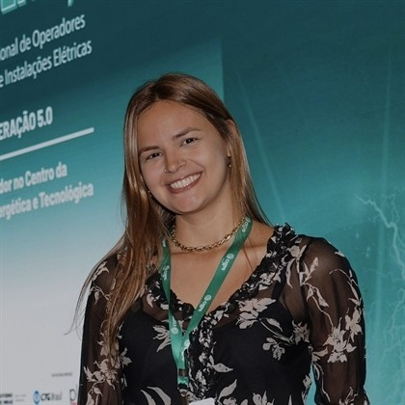
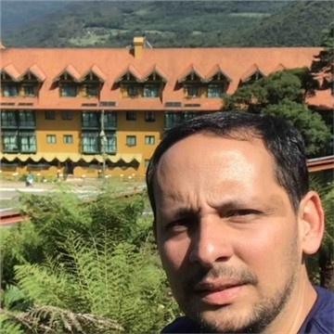
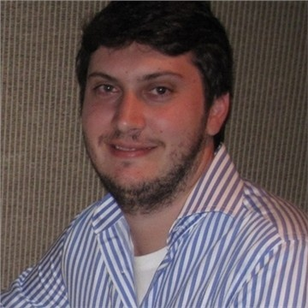


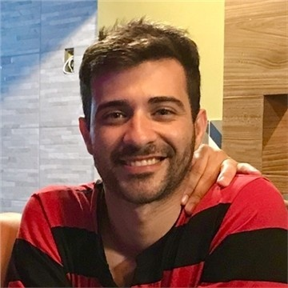
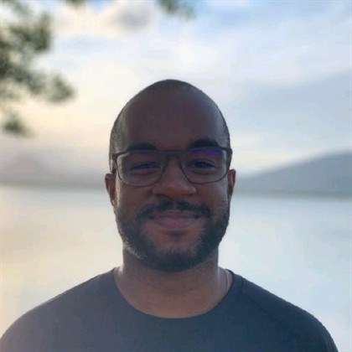
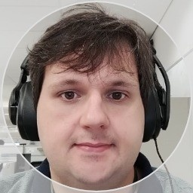
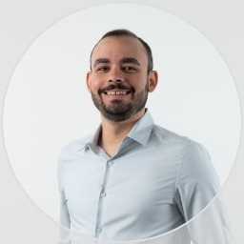
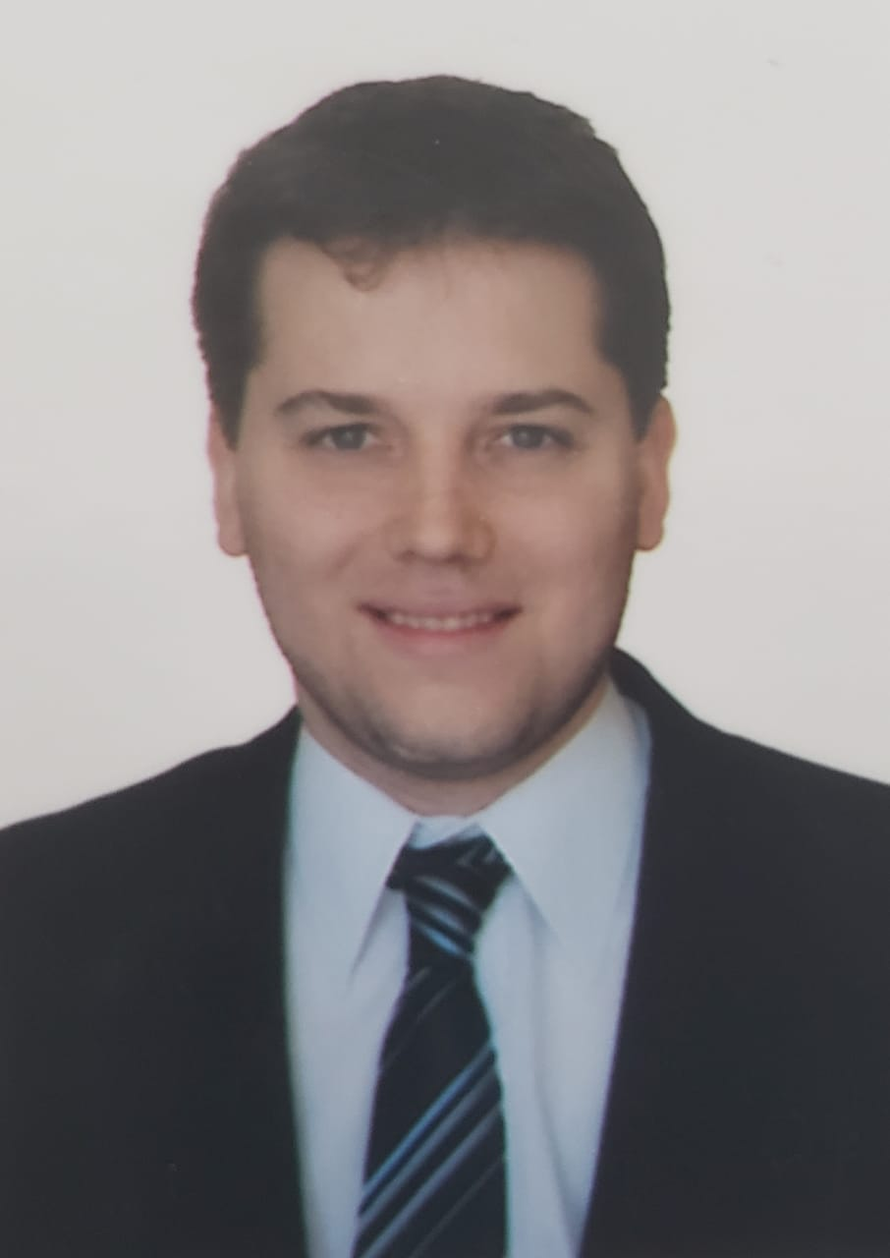
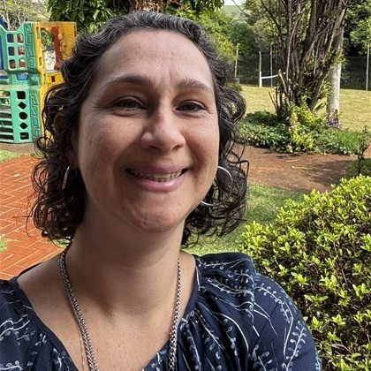
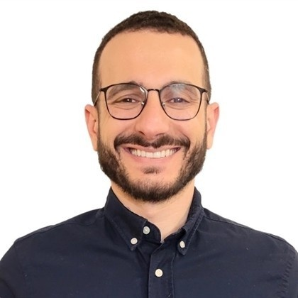
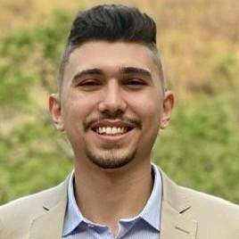

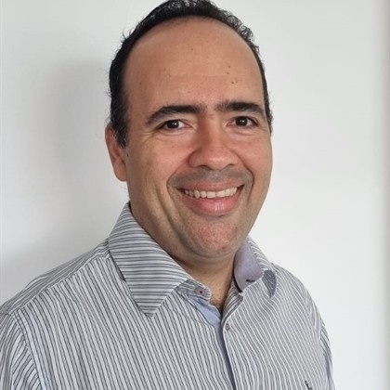

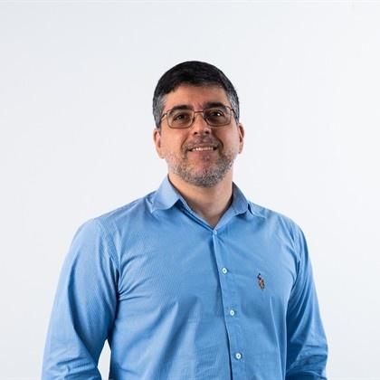
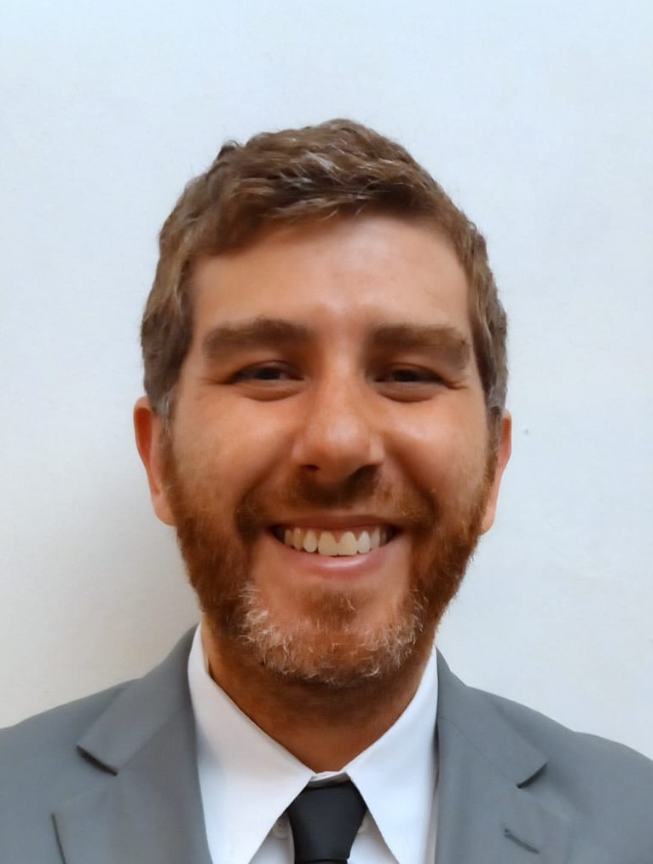
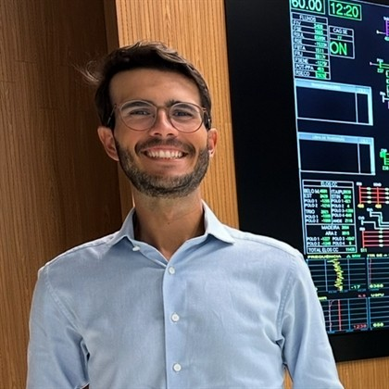
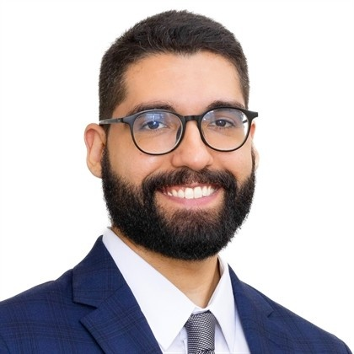
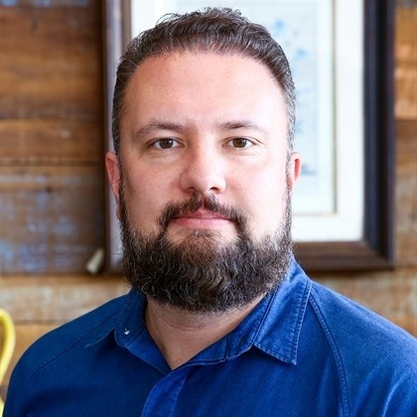

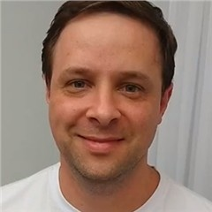
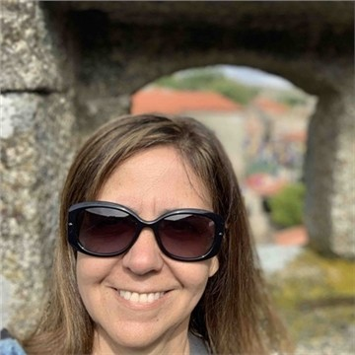
Gestão de Mudanças | Abordagem A&M
Sugestão da Rede de Influenciadores - DPL, DOP e DTA
Durante a Operação Assistida, a Rede de Influenciadores das áreas clientes e parceiras atuarão como facilitadora da adoção, apoiando a gestão de impedimentos e a evolução contínua da operação.
DPL – Diretoria de Planejamento
DOP- Diretoria de Operaçãoes
DTA
Diretoria de Tecnologia
EG
Gerência Executiva de Engenharia
PL
Gerência Executiva de Planejamento Elétrico
PE
Gerência Executiva
de Planejamento Enegético
PR
Gerência Executiva de Programação da Operação
PD
Gerência Executiva de Procedimentos e Desenvolvimentos OP
Raquel Alves
DPL - EGE
Julia Herz
DTA - AGD
Leandro Faulhaber
DTA - RSG
Everton Batista
DTA - RSG
Anna Carolina
DTA - AGG
Vinícius Gualter
DPL – PLM
Douglas Aranil
DPL – PED
Hugo Torraca
DOP - PRR
Fabio Leite
DOP - PDT
PAPÉIS E RESPONSABILIDADES
João Henrique
DPL - EGI
Karla Antunes
DOP - PRI
Mohamad Salem
DPL – PLN
Renan Gomes
DPL – PEE
Karla Queiroz
DOP - PDP
Traduz, apoia, direciona e dissemina.
Apoiar o entendimento e a adoção do novo modelo pela área.
Atuar como ponto focal para esclarecimento de dúvidas e direcionamentos.
Identificar e comunicar riscos, impactos e pontos de atenção.
Coletar feedbacks e oportunidades de melhoria da operação.
Conectar as necessidades da área cliente com a equipe de governança.
Contribuir para a sustentação e evolução contínua do modelo implementado.
Antônio Samuel
DPL - EGN
João Pedro
DOP - PRM
Alexandre Rodrigues
DPL – PLC
William Farias
DPL – PER
Vinnicius Pinto
DOP - PDR
Igor de Siqueira
DPL - EGP
Ciro Jose
DOP - PRD
Ana Claudia Batista
DPL – PLS
André Nascimento
DPL - EGS
Christiane Osorio
DOP - PRA

Slide 54
Detalhamento workshops

Slide 55





Fluxo de consolidação e validação das definições da FE
Etapa 1
Etapa 2
Estamos aqui!
Etapa 3
Etapa 4
Etapa 5
Preparação do
material
Workshop
Consolidação do
resultado
Validação Executiva
Comunicação às
áreas clientes
Estruturação da proposta a partir do trabalho realizado na Etapa 3 do Projeto Maestro
Refinamento colaborativo da proposta com gestores e líderes das Comunidades
Consolidação dos resultados do workshop
Revisão e aprovação executiva das definições
Divulgação das definições aprovadas às áreas clientes
Validação do resultado do workshop (steps): trabalho executado/prévio -> workshop -> oficialização -> validação Marcelo/Zucarato -> Comunicação para os clientes

Slide 56
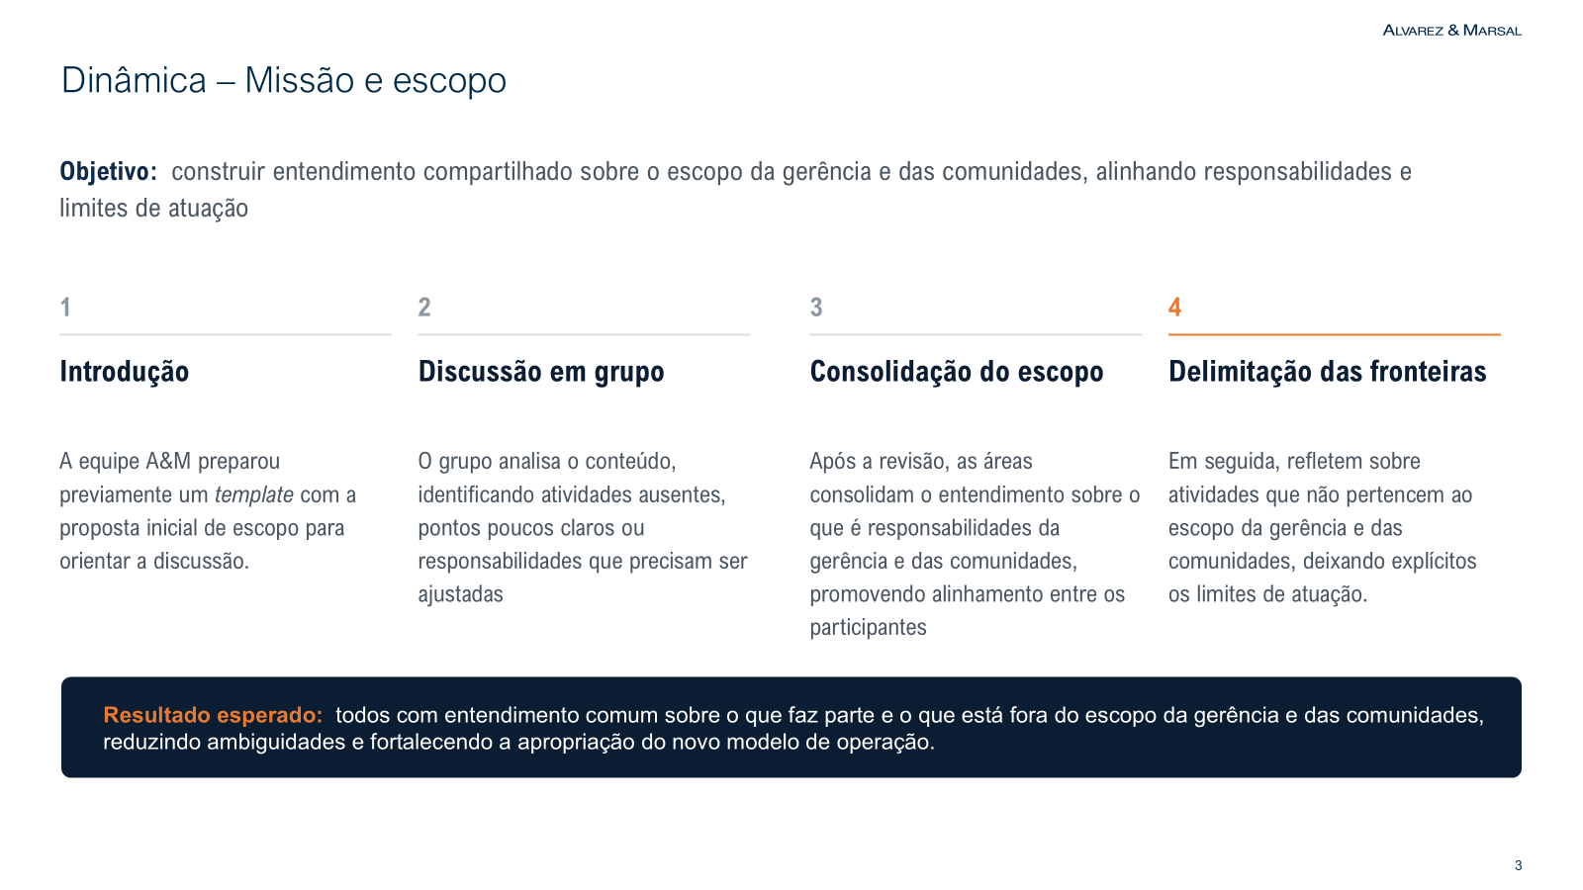
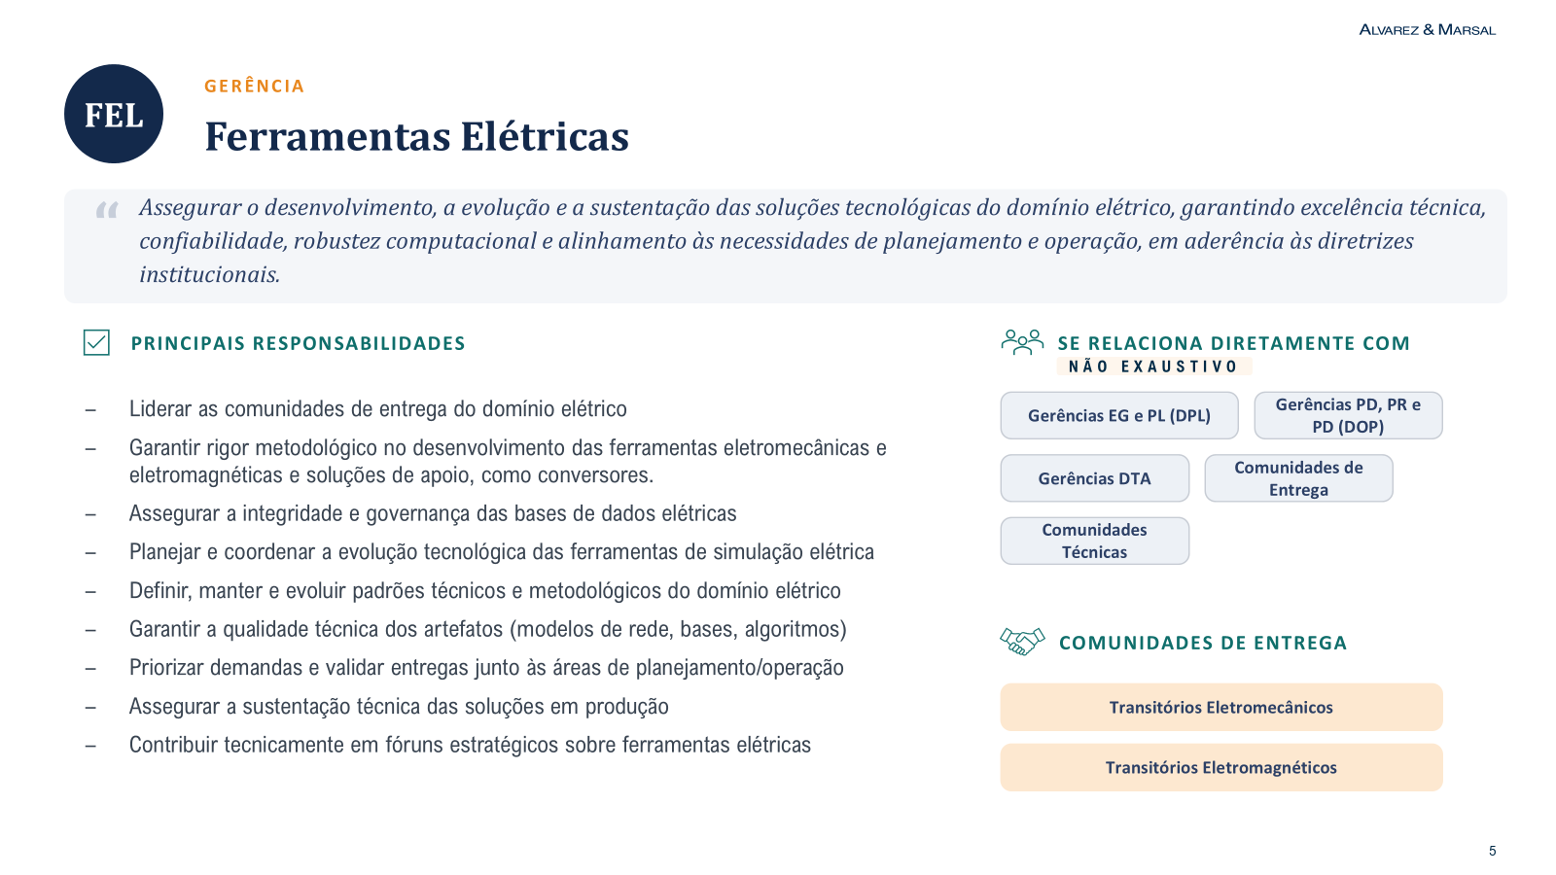
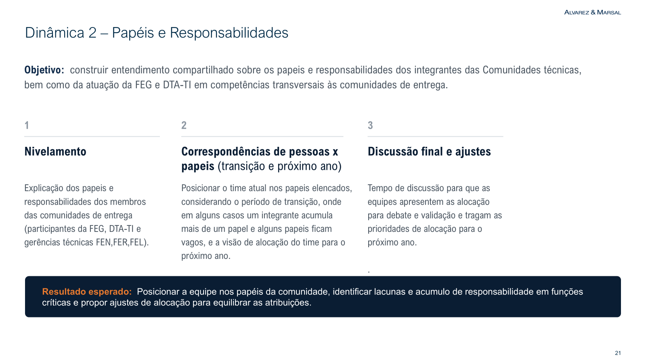
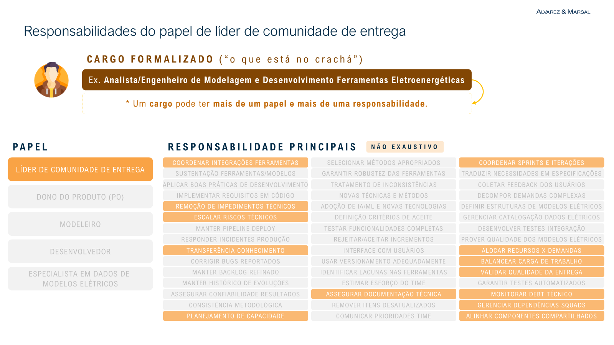
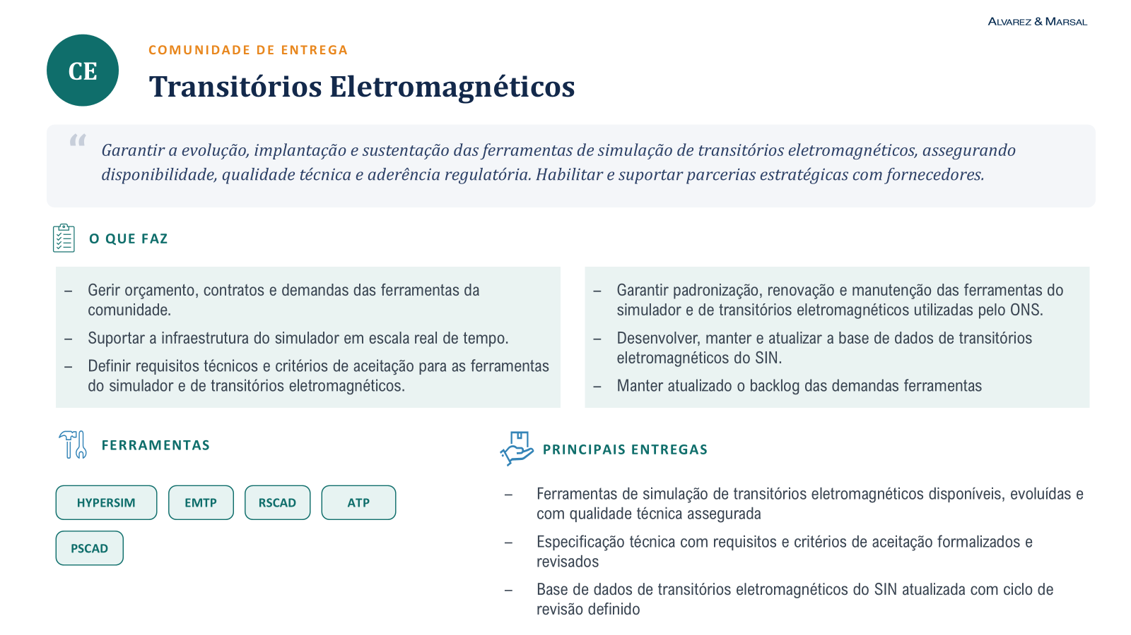
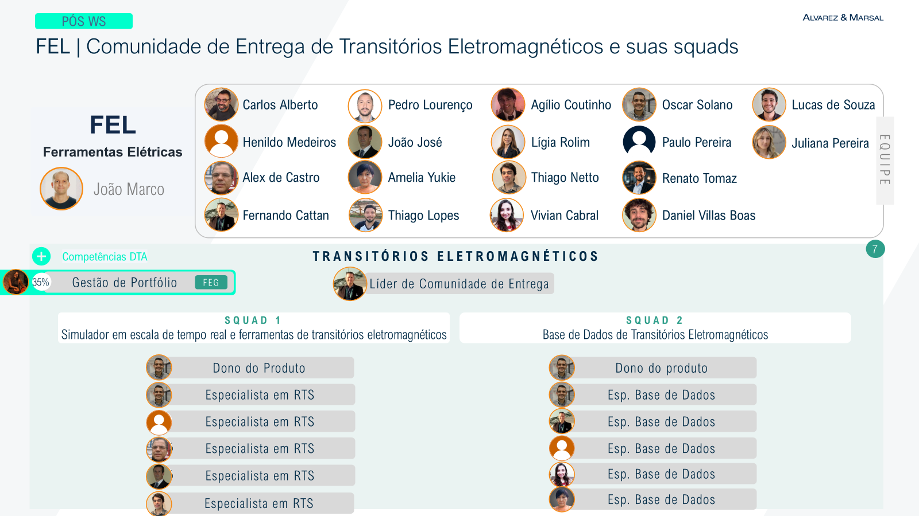
Workshops - Detalhamento das dinâmicas
Dinâmica 1
Dinâmica 2
Missão e escopo
Construir entendimento compartilhado sobre o escopo das Gerências e das Comunidades, alinhando responsabilidades e limites de atuação.
Papeis e Responsabilidades
Entendimento e posicionamento da equipe nos papéis da comunidade, identificando as lacunas e acumulo de responsabilidade em funções críticas e propor ajustes de alocação.
Exemplos de Resultados
Exemplos de Resultados

Slide 57
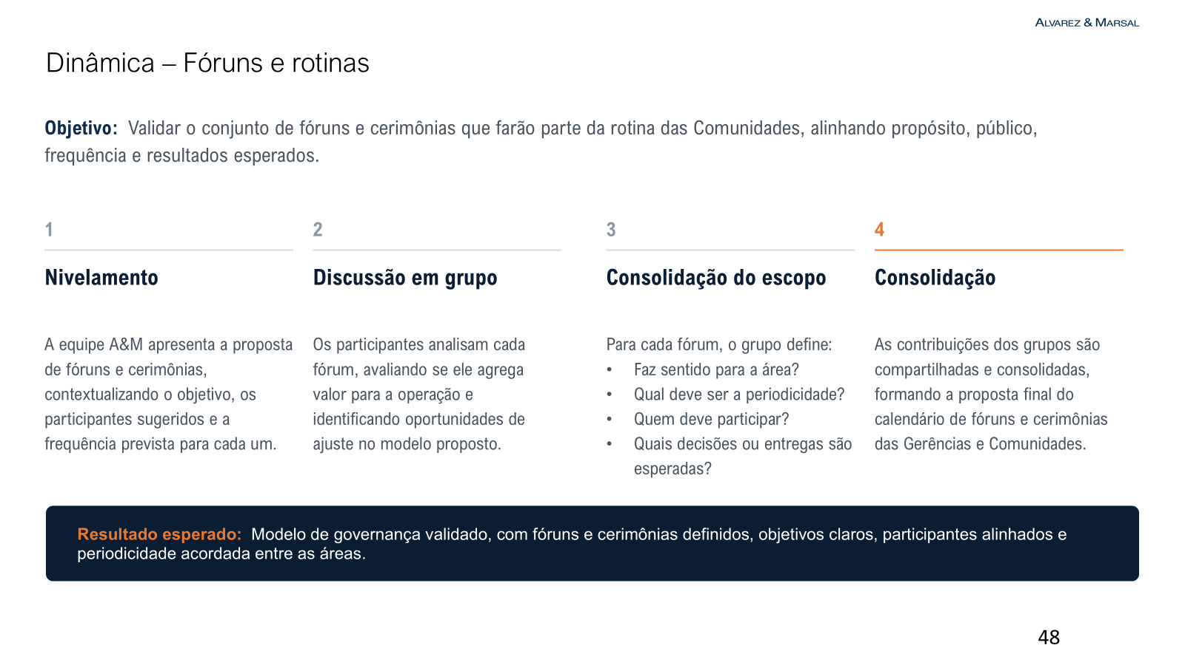
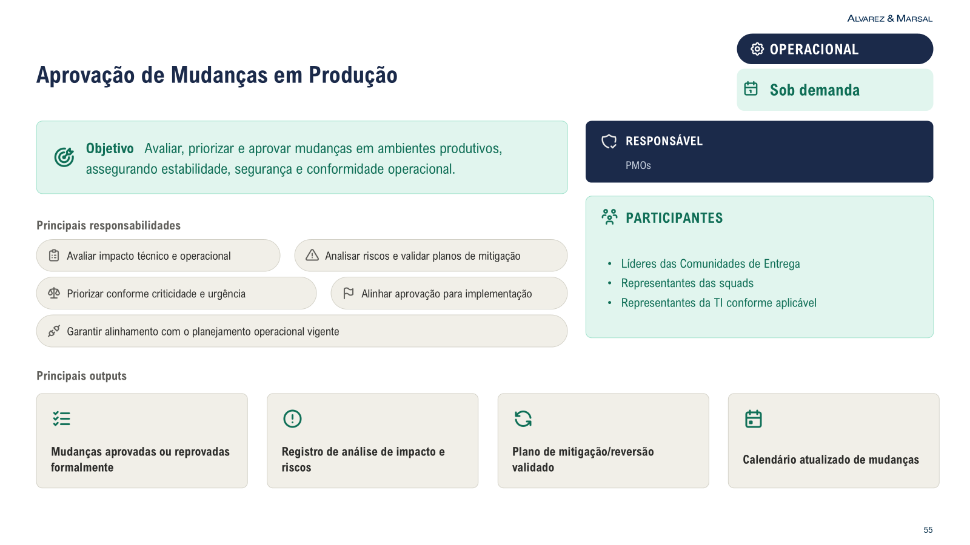
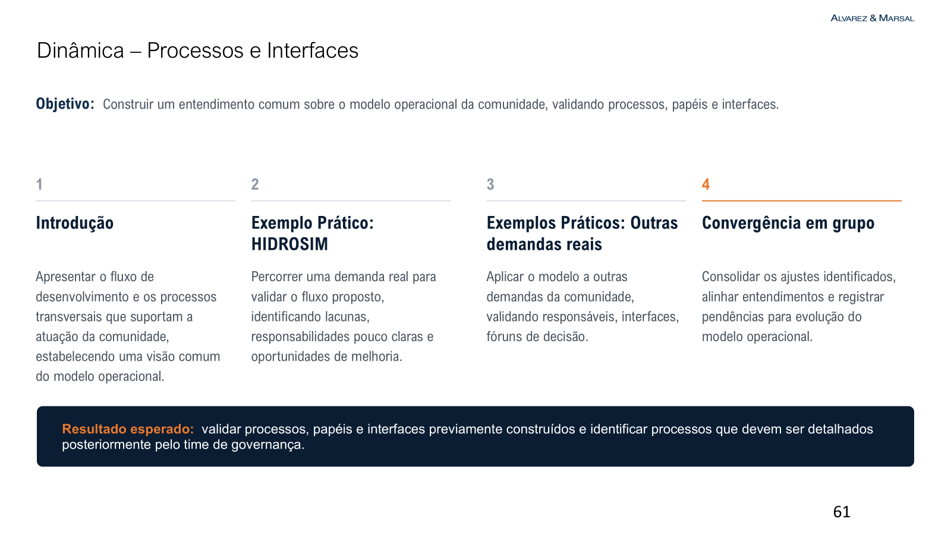
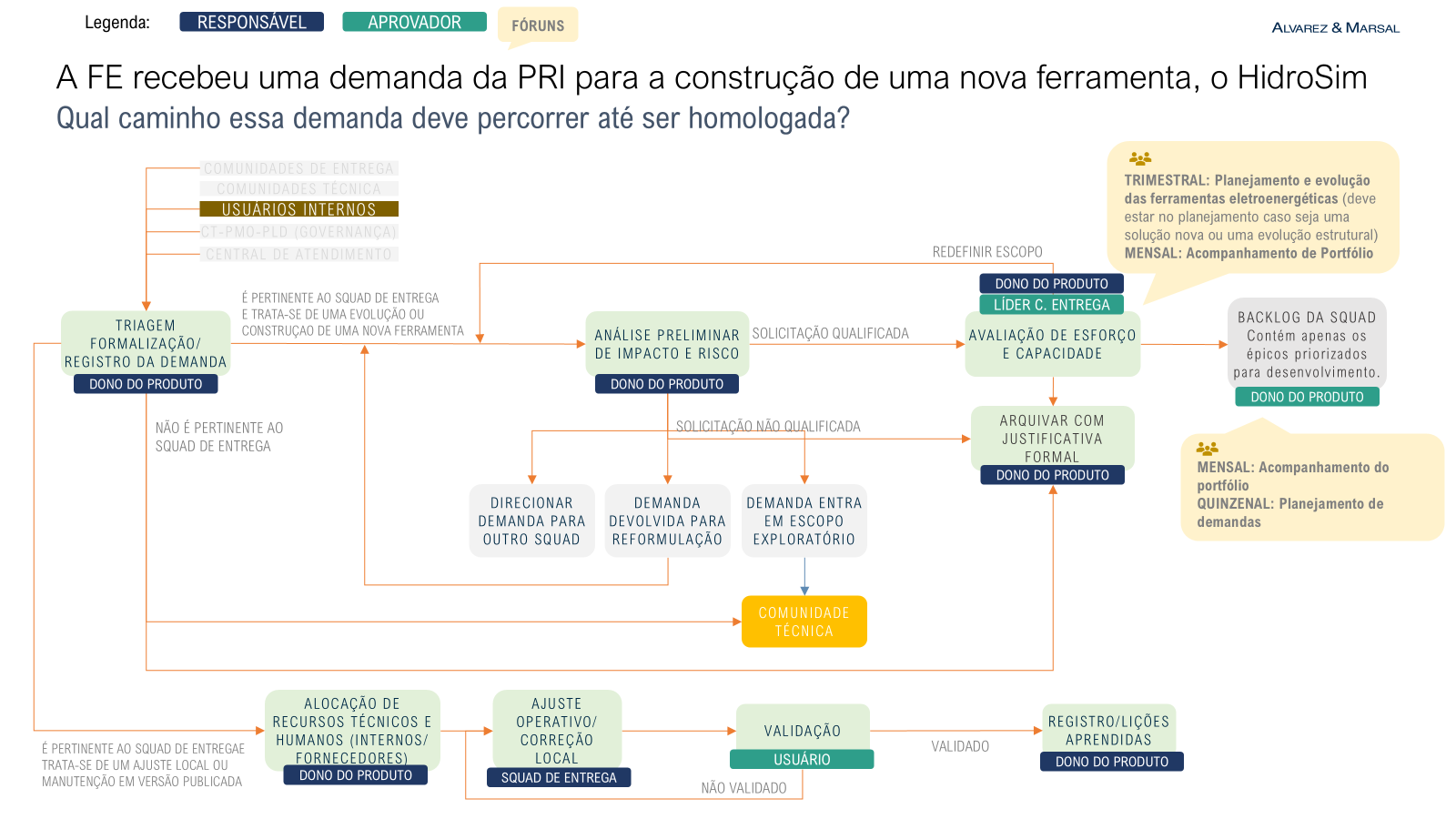
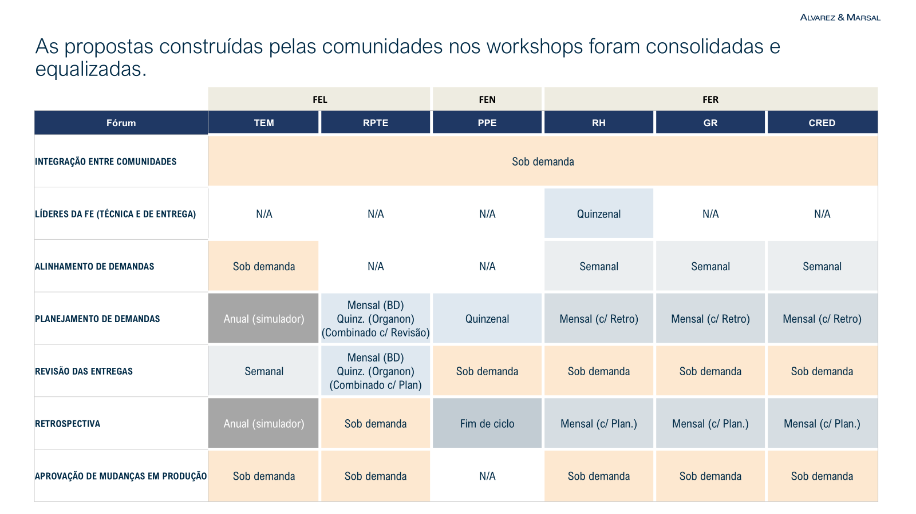
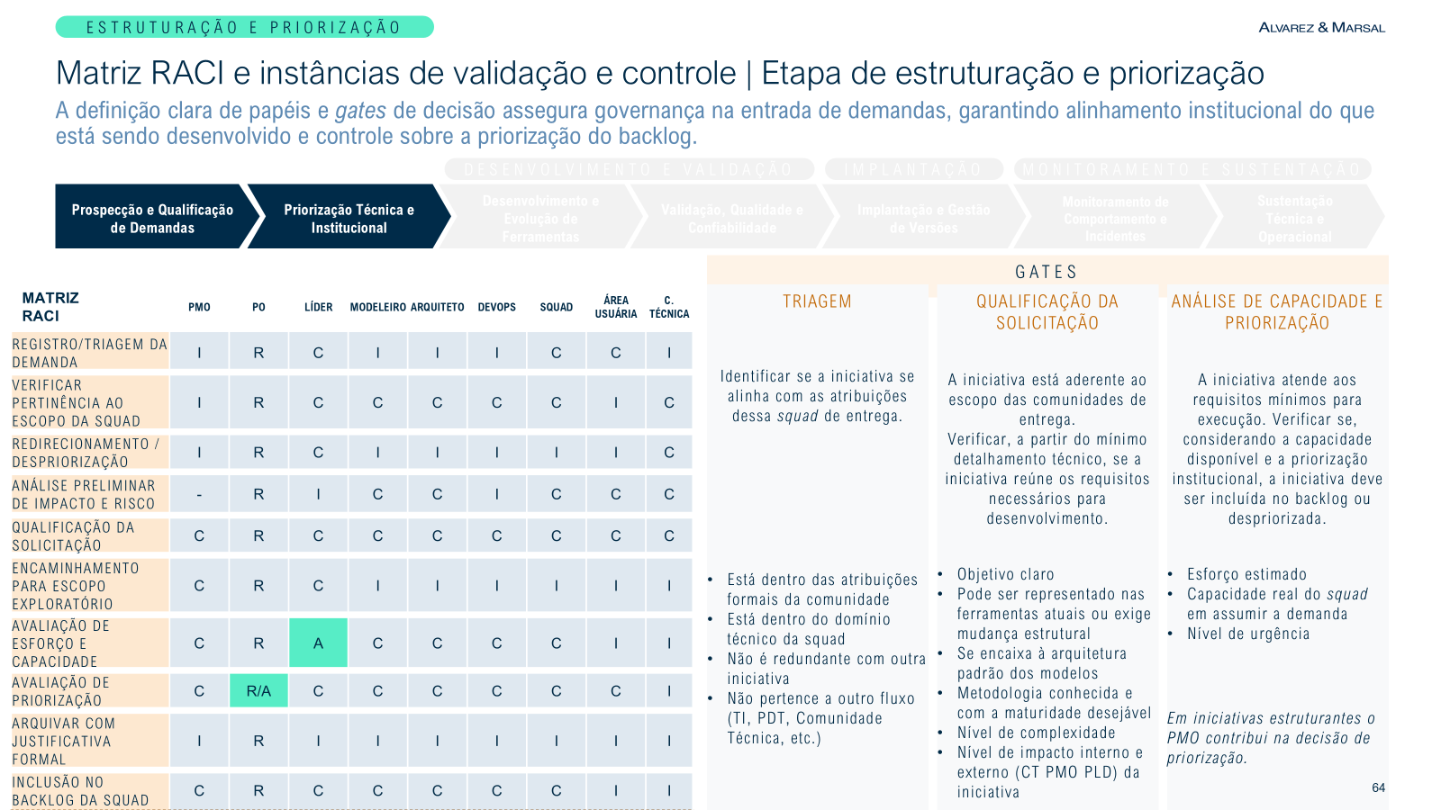
Workshops - Detalhamento das dinâmicas
Dinâmica 3
Dinâmica 4
Fóruns e rotinas
Validar o conjunto de fóruns e cerimônias que farão parte da rotina das Comunidades, alinhando propósito, público, frequência e resultados esperados.
Processos e interfaces
Construir um entendimento comum sobre o modelo operacional da comunidade, validando processos, papéis e interfaces.
Exemplos de Resultados
Exemplos de Resultados

Slide 58
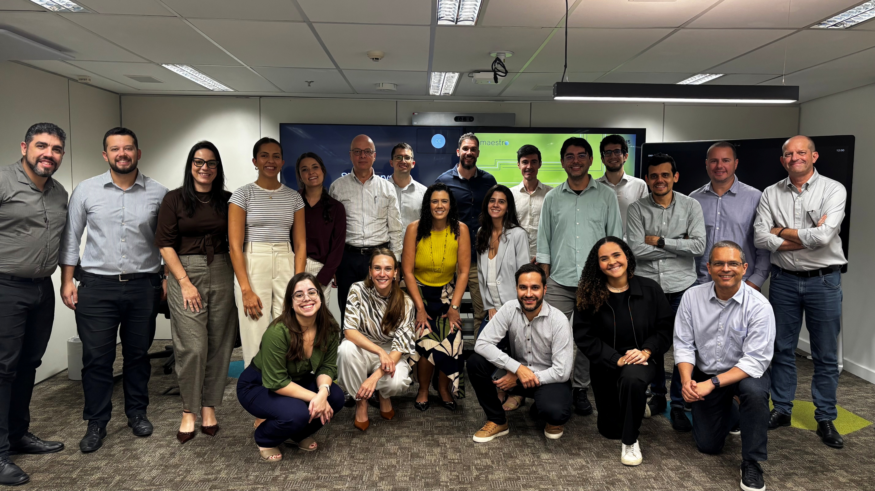


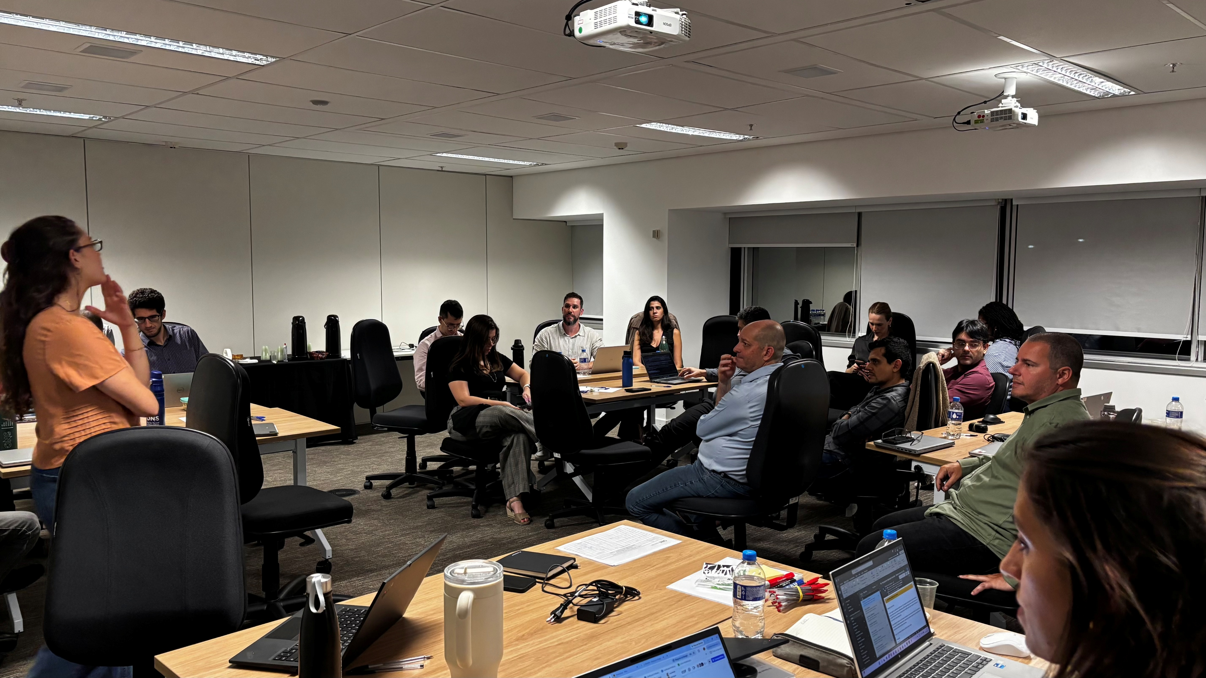
Change Management
Workshops - Registros e indicadores
Indicadores
7 horas de interação
+ 20 Participantes
FE e DTA
Medição do engajamento
A participação foi bastante interativa: as pessoas presentes se envolveram ativamente nas dinâmicas, com discussões ricas e positivas se apropriando da nova operação da FE.
Muito Alta
Participação nas dinâmicas
Interação entre áreas e gerências
Clima e engajamento geral
Muito Alta
Muito Positivo

Slide 59
Pontos de atenção
Monitorar situações de projeto que exigem acompanhamento próximo e eventuais ajustes
# | Descrição | Status | Plano de ação | Responsável | Prazo
1 | Disponibilidade limitada de gestores e líderes de Comunidade (ex.: férias) podendo gerar impacto no cronograma e limitar a apropriação do modelo organizacional. | Fechado | Planejamento do workshop considerando data que assegure a participação das lideranças críticas. | A&M + FEG | 07/08
2 | Sobrecarga operacional durante a etapa de transição pode afetar a execução das atividades técnicas (ex.: atividades herdadas, demandas represadas e vagas ainda não preenchidas). | Em acompanhamento | Mapeamento, consolidação e plano de realocação de processos e atividades em conjunto com a FEG. Mapeamento preliminar das demandas e plano de priorização e endereçamento. Formalização de recursos das áreas parceiras e estabelecimento de recorrências operacionais. | A&M + FEG | 14/08

Slide 61
Projeto Maestro
Definição e Implantação de Desenho Organizacional que viabilize a Independência Tecnológica sobre os Modelos Computacionais Elétricos e Energéticos do ONS
Comitê Executivo
24 de Julho 2026

Slide 62
Cronograma do Projeto - Visão Geral
 | Outubro 2025 | Novembro 2025 | Dezembro 2025 | Janeiro 2026 | Fevereiro 2026 | Março 2026 | Abril 2026 | Maio 2026 | Junho 2026 | Julho 2026
Gestão de Projeto e Gestão da Mudança
Planejamento
Entendimento da situação atual
Desenho do novo modelo organizacional
Planejamento da transição e implantação
Operação assistida
Gestão de Projeto e Gestão da Mudança
Plan. e Organização
Compreensão do contexto externo
Diagnóstico organizacional
Direcionadores estratégicos
Diagnóstico modelos computacionais
Proposta e detalhamento do novo desenho organizacional
Definição do modelo de sourcing
Desenho do modelo de inovação e avaliação dos modelos comp.
Definição de orçamento
Plano de implementação
Plano de operação assistida
Setup interno ONS
Implementação e monitoramento contínuo
Estamos aqui

Slide 63
Boletim Mensal ONS
Boletim Semanal DPL
Cronograma Gestão de Mudanças
Vídeo Quinzenal ONS
Encontro Quinzenal da Rede
 | Outubro 2025 | Novembro 2025 | Dezembro 2025 | Janeiro 2026 | Fevereiro 2026 | Março 2026 | Abril 2026 | Maio 2026 | Junho 2026 | Julho 2026
Gestão da Mudança
Planejamento
Entendimento da situação atual
Desenho do novo modelo organizacional
Planejamento da transição e implantação
Operação assistida
Lançamento do Projeto
Página + Comunicação Visual
Plan. e Organização
Página do Projeto
Tela Entrada ONS
Fundo de Tela Notebook
Change Readiness Assessment
Mapa de Stakeholders
Narrativa da Mudança
Relatório de Insights
Identidade Visual
Plano de Comunicação¹
Execução do Plano de Comunicação
Kick-Off Influenciadores
Estratégia de Impactos
Change Readiness Assessment
Matriz de Impacto
Plano de Mitigação
Acompanhamento do Plano de Mitigação
Estratégia de Treinamento
Currículo de Treinamento
Agenda de Treinamento
Execução do Treinamento
Change Readiness Assessment
Plano de Adoção
Pacote de Cutover
Estamos aqui

Slide 64
Cronograma do Projeto - Visão Geral
 | 2025 |  |  | 2026
 | OUT | NOV | DEZ | JAN | FEV | MAR | ABR | MAI | JUN | JUL | AGO | SET | OUT
GESTÃO DE PROJETO E GESTÃO DA MUDANÇA
PLANEJAMENTO Planejamento e Organização
ENTENDIMENTO DA SITUAÇÃO ATUAL Compreensão do contexto externo
Diagnóstico organizacional
Direcionadores estratégicos
Diagnóstico modelos computacionais
DESENHO DO NOVO MODELO ORGANIZACIONAL Proposta e detalhamento do novo desenho organizacional
Definição do modelo de sourcing
Desenho do modelo de inovação e avaliação dos modelos comp.
Definição de orçamento
PLANEJAMENTO DA TRANSIÇÃO E IMPLANTAÇÃO Plano de implementação e operação assistida
OPERAÇÃO ASSISTIDA Setup interno ONS
Implementação e monitoramento contínuo
Setup interno ONS
Estamos aqui

Slide 65
Cronograma do Projeto – Etapa 5: Operação Assistida
 | JULHO |  |  | AGOSTO |  |  |  | SETEMBRO |  |  |  |  | OUTUBRO
 | 13/07 - 17/07 | 20/07 - 24/07 | 27/07 - 31/07 | 03/08 - 07/08 | 10/08 - 14/08 | 17/08 - 21/08 | 24/08 - 29/08 | 31/08 - 04/09 | 07/09 - 11/09 | 14/09 - 18/09 | 21/09 - 25/09 | 28/09 - 02/10 | 05/10 - 09/10 | 12/10 - 16/10 | 19/10 - 23/10 | 26/10 - 30/10
Acompanhamento e melhoria continua do modelo
ESTRUTURAÇÃO DAS GERÊNCIAS E COMUNIDADES Mapeamento e plano de realocação dos processos que estão sob responsabilidade da FE
Mapeamento das demandas e definição de plano de ação para as comunidades de entrega
Detalhamento do escopo, processos e integrações da FE (foco FEN, FER, FEL)
Operacionalizar modelo de governança (fóruns, processos, interfaces e rotinas) das Comunidades de Entrega
Detalhamento do escopo, processos, integrações e rotinas da FEG
Operacionalizar o modelo de governança da FEG (fóruns estratégicos anual e gestão semestral do portfólio)
Operacionalizar modelo de governança (fóruns, processos, interfaces e rotinas) das Comunidades Técnicas
PLANEJAMENTO DE CAPACITAÇÃO Planejamento e execução das trilhas de capacitação
Estamos aqui
Notes:
Validação do resultado do workshop (steps): trabalho executado/prévio -> workshop -> oficialização -> validação Marcelo/Zucarato -> Comunicação para os clientes

Slide 66
Acompanhamento de atividades – Operação Assistida
Visão consolidada das atividades em andamento e próximos passos para a semana
Frentes de atuação | Atividade | Prazo | Status | Próximos passos / Observações
ESTRUTURAÇÃO DAS GERÊNCIAS E COMUNIDADES | Realização do kick off da etapa de Operação Assistida com a FE e DTA-TI | 15/07 |  | -
 | Detalhamento do cronograma da operação assistida | 17/07 |  | Cronograma disponibilizado na pasta compartilhada do Teams em 17/07
 | Agendamento do Workshop para detalhamento do escopo, processos e integrações das Gerencias (com todos os gerentes, líderes das comunidades) | 24/07 |  | Agendado para 04 e 05/08
 | Reuniões com a FEN, FEL e FER para a realocação de processos, que não pertencem à FE | 24/07 |  | Reuniões realizadas: FEL 17/07, FER 22/07 e FEN 23/07
 | Mapeamento das demandas que estão sendo direcionadas para as comunidades e inventário das ferramentas de suporte utilizadas | 24/07 |  | Data Request disponibilizado na pasta compartilhada do Teams em 17/07 com retorno até dia 24/07
 | Consolidação das demandas direcionadas para as comunidades e definição de plano de ação preliminar para as iniciativas aplicáveis | 29/07 |  | -
 | Construção do material do Workshop para detalhamento do escopo, processos e integrações com os gerentes e líderes das comunidades de entrega e técnica | 29/07 |  | Agendar prévia do material com Marcelo e FEG até dia 31/07
GESTÃO DE MUDANÇAS | Retorno dos comunicados para DPL e para todo ONS | 23/07 |  | Primeiro boletim semanal enviado em 23/07
 | Revisão do plano de comunicação | 28/07 |  | -
 | Reestruturação da estratégia para Rede da Mudança | 28/07 |  | -
 | Validação da estratégia da Rede da Mudança | 30/07 |  | -
LEGENDA
Não Iniciado
Em Andamento
Em Atraso
Concluído

Slide 67
Detalhamento da etapa de operação assistida

Slide 68
A Operação Assistida está organizada em 3 grandes frentes de trabalho, além da gestão e monitoramento durante todo o tempo de projeto
Gestão e Monitoramento da Operação Assistida
Frente 1
Frente 2
Frente 3
ESTRUTURAÇÃO DAS GERÊNCIAS E FÓRUNS DE GOVERNANÇA
COMUNIDADES DE ENTREGA E TÉCNICAS
PLANO DE CAPACITAÇÃO
Estruturação da Gerência Executiva FE, e das gerências FEG, FEL, FEN e FER, com detalhamento de escopo, responsabilidades e governança.
Estruturação do modelo e implantação das comunidades de entrega e técnicas, estabelecendo critérios e diretrizes para uma implantação padronizada e escalável.
Planejamento da capacitação para o novo modelo de operação e execução dos treinamentos conduzidos pela A&M.
CONSTRUÇÃO EM CONJUNTO COM A DTA

Slide 69



Frente 1 - Estruturação das Gerências e Fóruns de Governança
Como será realizado o detalhamento da atuação das gerências?
Atuação da FEG
Atuação FEL, FEN e FER
Governança, fóruns internos e externos, responsabilidades e mecanismos de acompanhamento formalizados.
Escopo técnico das gerências FEL, FEN e FER definido para orientar a execução da esteira de implantação e a operação das comunidades de entrega e técnicas.
Foco nos processos
PRINCIPAIS ATIVIDADES
Foco nos processos
PRINCIPAIS ATIVIDADES
Atribuições de suporte
Formalizar o escopo e responsabilidades da Gerência, incluindo interfaces e pontos de integração
Implantar o modelo de governança da área: processos, padrões técnicos e de documentação, treinamentos, KPIs, avaliação de desempenho e aplicações suporte da área
Estabelecer a gestão orçamentária
Implantar processos de gestão de fornecedores e parcerias
Esteira de desenvolvimento
Formalizar o escopo, papéis e responsabilidades das Gerências, incluindo interfaces e pontos de integração
Operacionalizar processos, padrões e KPIs definidos pela FEG
Validar inventário de ferramentas previamente mapeado e monitorar a implantação das comunidades
Avaliar adequações no PDI, na avaliação de desempenho, e nas metas da área
Revisar orçamento seguido controles definidos
TRANSVERSAIS
SEQUENCIAIS
Resultados
Modelo de atuação das gerências detalhada, consolidando a governança corporativa (FEG), a condução da esteira de implantação (FEL, FEN e FER) e inovação da nova estrutura organizacional..

Slide 70





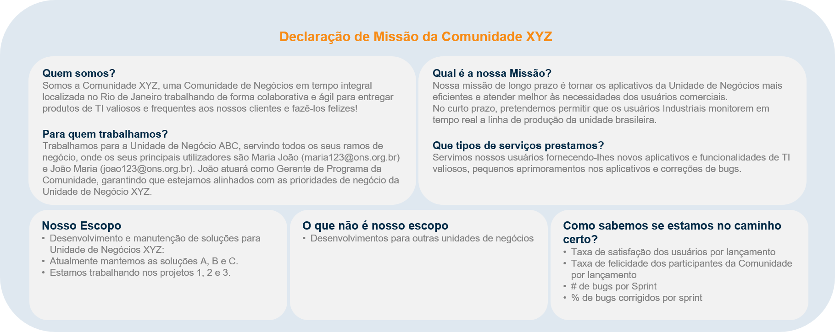
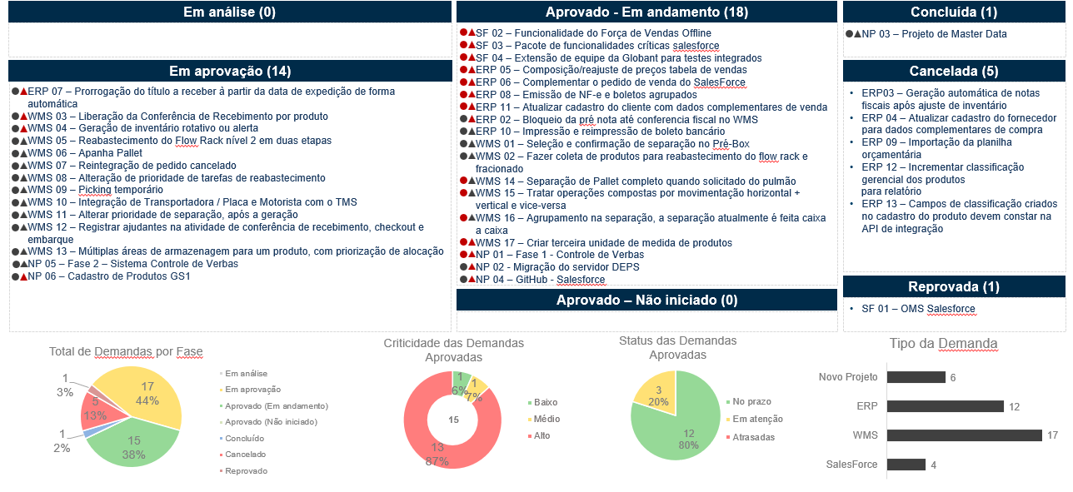
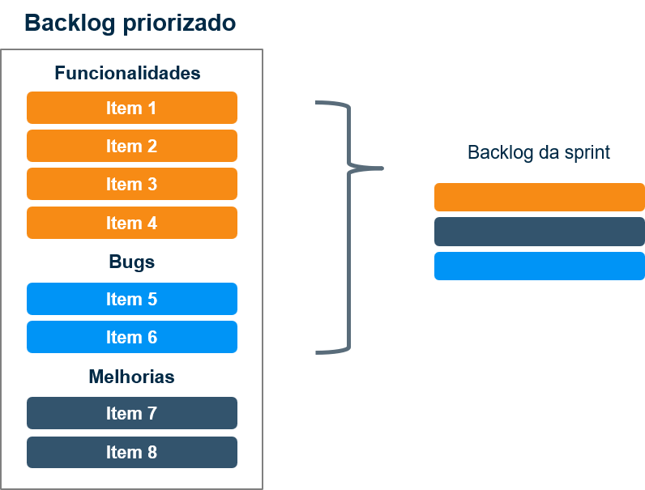
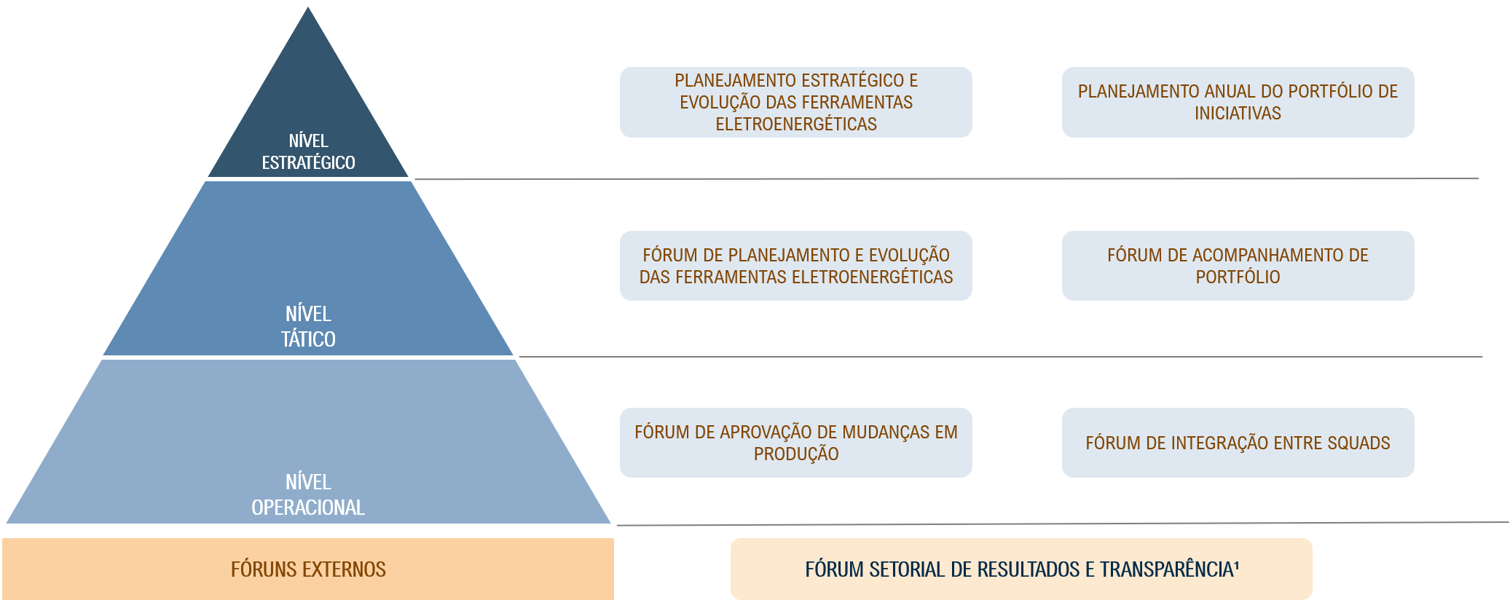
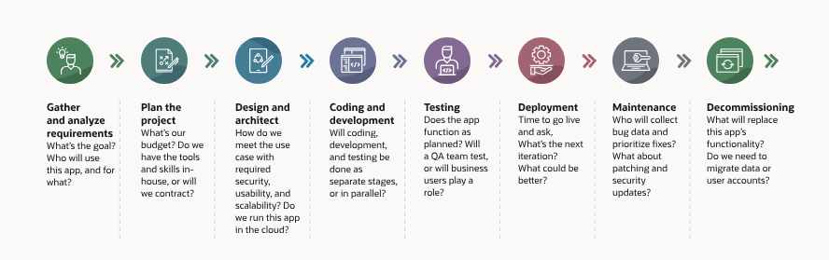

Frente 2 - Comunidades de Entrega e Técnicas
Como será a formalização da operação das Comunidades?
FORMALIZAÇÃO DOS ARTEFATOS QUE SUPORTAM A OPERAÇÃO DAS COMUNIDADES:
Missão e Escopo
Benefícios
Governança
Ferramentas
Backlog inicial
Definição da missão, escopo de atuação e fora do escopo.
Benefícios esperados e indicadores de desempenho.
Estabelecer fóruns, ritos, cronograma de sprints, fluxos de decisão e responsabilidades, inspirados em metodologias ágeis.
Ferramentas oficiais de uso da comunidade: desenvolvimento, documentação, testes e gestão de demandas e chamados.
Backlog inicial estruturado e priorizado.
Lifecycle - Ferramentas de suporte
APLICAÇÃO DO MODELO NAS COMUNIDADES
Lições aprendidas retroalimentam e atualizam o modelo para as próximas comunidades.
1
2
3
4
NOVA COMUNIDADE INSTANCIADA
→
MODELO APLICADO
→
OPERAÇÃO INICIADA
→
MODELO EVOLUÍDO
Comunidade formalizada e preparada para aplicação do modelo.
Estrutura, padrões e artefatos do modelo implantados na comunidade.
Comunidade operando conforme governança, processos e padrões.
Lições aprendidas incorporadas para aprimorar as próximas implantações.

Slide 71



Frente 3 - Plano de Capacitação para o Novo Modelo de Operação
Planejamento da capacitação para o novo modelo de operação e execução dos treinamentos conduzidos pela A&M, preparando lideranças e equipes para atuar com autonomia.
CRONOGRAMA
PÚBLICO ENVOLVIDO
~10 semanas, do planejamento à execução dos treinamentos
Gerente Executivo FE, Gerente FEG, Gerências GP, Gerências DTA e equipes das Comunidades
TRILHAS DE CAPACITAÇÃO
Modelo Operacional Matricial
Papéis e Responsabilidades
Gestão de Projetos
Metodologia Ágil
Arquitetura de Aplicações
Gestão de Mudanças
IA Aplicada às Ferramentas Eletroenergéticas

Slide 72
Fluxo de consolidação e validação das definições da FE
Etapa 1
Etapa 2
Etapa 3
Etapa 4
Etapa 5
Preparação do
material
Workshop
Consolidação do
resultado
Validação Executiva
Comunicação às
áreas clientes
Estruturação da proposta a partir do trabalho realizado na Etapa 3 do Projeto Maestro
Refinamento colaborativo da proposta com gestores e líderes das Comunidades
Consolidação dos resultados do workshop
Revisão e aprovação executiva das definições
Divulgação das definições aprovadas às áreas clientes
Validação do resultado do workshop (steps): trabalho executado/prévio -> workshop -> oficialização -> validação Marcelo/Zucarato -> Comunicação para os clientes

Slide 73
Pesquisa de Prontidão

Slide 74
Pesquisa de Prontidão para Mudança ONS - Evolução dos resultados 2025 - 2026
Contexto: duas pesquisas de prontidão na jornada do Maestro
Out/2025
Out–Nov/2025
Mai–Jun/2026
Hoje
Início do Projeto Maestro
Pesquisa 1: Base para o plano de Gestão de Mudanças e comunicação
Pesquisa 2: fim do período de set up interno e início da operação assistida
Início da operação assistida
PESQUISA 1 — INÍCIO MAESTRO
PESQUISA 2 — OPERAÇÃO ASSISTIDA
INSTRUMENTO
328
162
20 afirmações idênticas nas duas ondas, em escala Likert de 5 pontos, agrupadas em 4 dimensões:
Processo de Mudança
Liderança na Mudança
Entendimento da Mudança
Engajamento e Confiança
68%
respondentes
42%
respondentes
DPL: 168 | DTA: 100 | DOP: 60
Aplicada às três diretorias, no início do Projeto Maestro.
DPL: 127 | DTA: 35
Foco nas diretorias diretamente impactadas, com pessoas já em alocação na nova área.
Nota de comparabilidade: a Pesquisa 2 não incluiu a DOP e teve amostra menor. Ainda assim, a evolução se sustenta em base comparável: considerando apenas DPL + DTA na Pesquisa 2, o índice geral passa de 3,94 para 4,17.

Slide 75
Pesquisa de Prontidão para Mudança - ONS
Evolução por dimensão: avanço generalizado, com destaque para o entendimento
HISTÓRICO
CULTURA
LIDERANÇA
MUDANÇA ATUAL | ADKAR
COMO MEDIMOS
4,04
4,00
4,03
4,40
4 dimensões que retratam a maturidade da organização para a mudança
Escala de 1 a 5 por afirmação (1 = discordo totalmente; 5 = concordo totalmente)
Pontuação de referência que orienta o plano de Gestão de Mudanças e Comunicação
+0,28
+0,19
+0,16
+0,27
2025
3,76
2025
3,81
2025
3,87
2025
4,13
2026
4,04
2026
4,00
2026
4,03
2026
4,40
Planejamento para mudança
Comunicação adequada
Percepção positiva sobre as mudanças
Competências treinadas adequadamente
Organização aberta a novas ideias
Incentivo à participação nas mudanças
Reconhecimento por participar
Costume de celebrar marcos
Envolvimento dos líderes
Orientação e apoio às equipes
Clareza das informações
Atuação conjunta contra resistências
Necessidade da mudança
Escopo, estratégia e objetivo
Sentimento positivo
Percepção de preparo
LEITURA DOS RESULTADOS
≥ 4,0 Alta prontidão
3,0 – 3,9 Prontidão moderada
ÍNDICE GERAL DE PRONTIDÃO: 3,94 (2025) → 4,17 (2026) +0,23, com evolução nas quatro dimensões

Slide 76
Pesquisa de Prontidão para Mudança ONS – Recomendações e Próximos Passos
Recomendações: consolidar capacidade e reforço na operação assistida
Estruturar a trilha de capacitação por papel
Dar continuidade ao plano de capacitação já elaborado, garantindo a execução dos treinamentos conforme o cronograma previsto. Em paralelo, mapear as principais atividades que assumirão novos donos na nova estrutura e direcionar os novos pontos focais para apoiar as equipes na transição.
Endereça: capacitação (3,67) e clareza de papéis
1
Atividade iniciada por Gestão de Mudanças
Instituir ritual de reconhecimento e celebração
Criar cadência de reconhecimento dos marcos da operação assistida: quick wins visíveis, destaque de times e pessoas nas comunicações e nos fóruns de liderança.
Endereça: reconhecimento (3,75) e celebração (3,88)
2
Ativar os líderes intermediários como multiplicadores
Equipar gestores com toolkit de conversas de equipe (mensagens-chave, perguntas frequentes, roteiro de diálogo) e acompanhar a execução, fechando o gap de percepção entre líderes e equipes.
Endereça: envolvimento das equipes (3,84) e gap de 0,35
3
Manter cadência de comunicação com linguagem acessível
Sustentar o ritmo de comunicação que gerou os maiores avanços, com cronograma transparente das definições (gestores, alocações) e revisão da linguagem, menos siglas, mais exemplos concretos.
Endereça: ansiedade sobre definições e acessibilidade
4
Medir a sustentação da mudança (Terceira Pesquisa após operação assistida)
Planejar a terceira medição ao final da operação assistida, reforçada por pulse checks curtos nos marcos críticos, e avaliar a reinclusão da DOP conforme o alcance da nova estrutura.
Endereça: gestão contínua da prontidão
5

Slide 77
Pontos de atenção
Monitorar situações de projeto que exigem acompanhamento próximo e eventuais ajustes
# | Descrição | Status | Plano de ação | Responsável | Prazo
1 | Disponibilidade limitada de gestores e líderes de Comunidade (ex.: férias) podendo gerar impacto no cronograma e limitar a apropriação do modelo organizacional. | Em acompanhamento | Planejamento do workshop considerando data que assegure a participação das lideranças críticas. | A&M + FEG | 07/08
2 | Sobrecarga operacional durante a etapa de transição pode afetar a execução das atividades técnicas (ex.: atividades herdadas, demandas represadas e vagas ainda não preenchidas). | Em acompanhamento | Mapeamento, consolidação e plano de realocação de processos e atividades em conjunto com a FEG. Mapeamento preliminar das demandas e plano de priorização e endereçamento. | A&M + FEG | 07/08

